Slide 1
Анализ совместного функционирования радиосистем в одной полосе частот

Slide 2
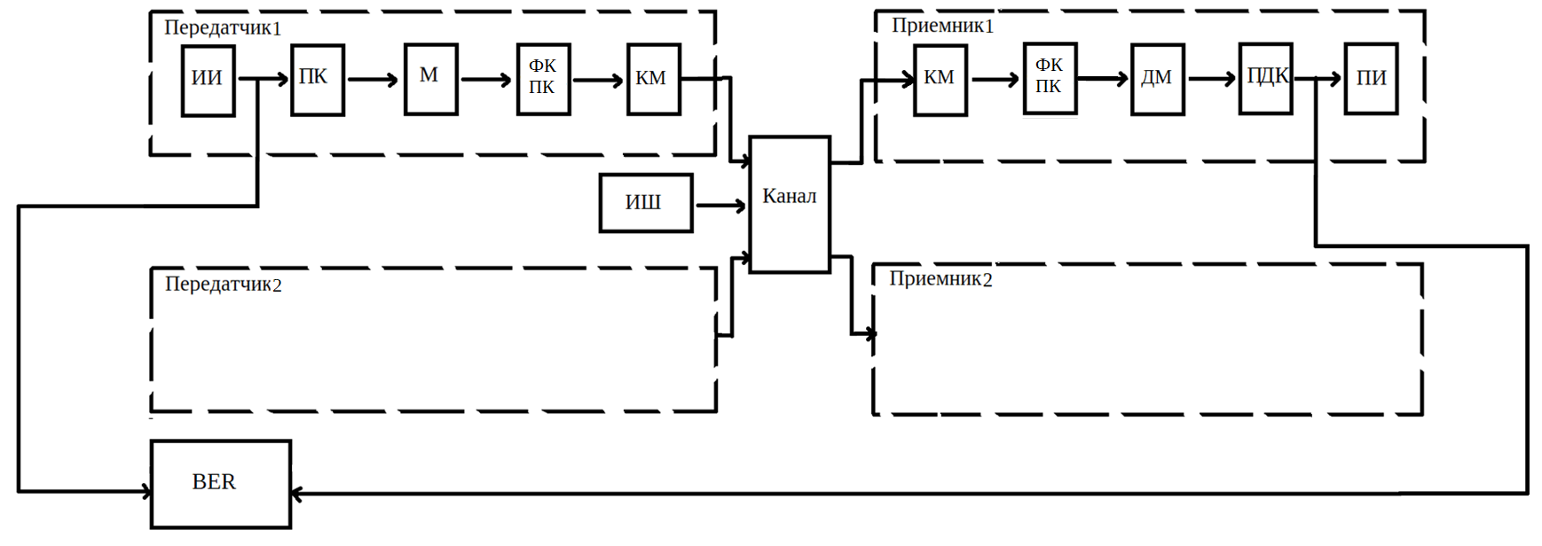
Схема радиолинии
Обозначения: ИИ – источник информации
ПК – помехоустойчивый кодер
М – модулятор c манипуляцией QAM
ФКПК – фильтр корня приподнятого косинуса
КМ – квадратурный модулятор/ блок переноса по частоте
ДМ – квадратурный демодулятор
ПДК – помехоустойчивый декодер
BER – схема вычисления частоты битовых ошибок
ИШ – эквивалентный источник шумов и помех

Slide 3
Цель исследования
Целью исследования модели является: настройка начальных параметров системы для дальнейшего использования как фундамента для системы Когнитивного радио, анализ поведения системы при изменении таких параметров как: уровень шумов в канале, количество одновременно работающих каналов, наличие или отсутствие помехоустойчивого кодирования, близость центральных частот каналов, а так же непосредственно параметров схемы.

Slide 4
Начальные параметры системы:
Количество символов на выходе ИИ = 2^14=16 384
Длина фильтра в символах = 2^11=2048
Коэффициент сглаживания ФКПК = 0.1
Количество выборок на символ/частота дискретизации = 16
Количество каналов sps: 1 или 2
Относительные частоты каналов = (0.2|0.7)*sps
Наличие комбинационных составляюхих (если 2 канала) вплоть до 3 порядка
Относительная скорость кода = 2/3
Глубина модуляции = 16

Slide 5
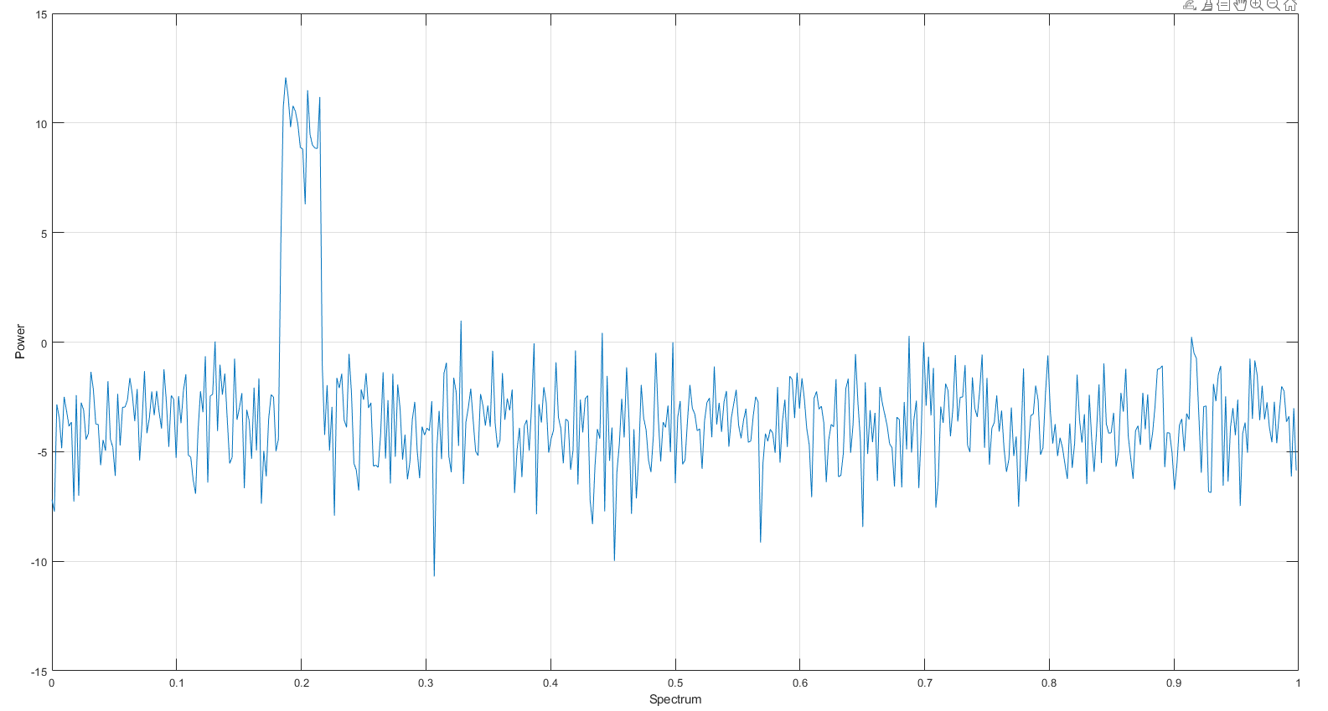
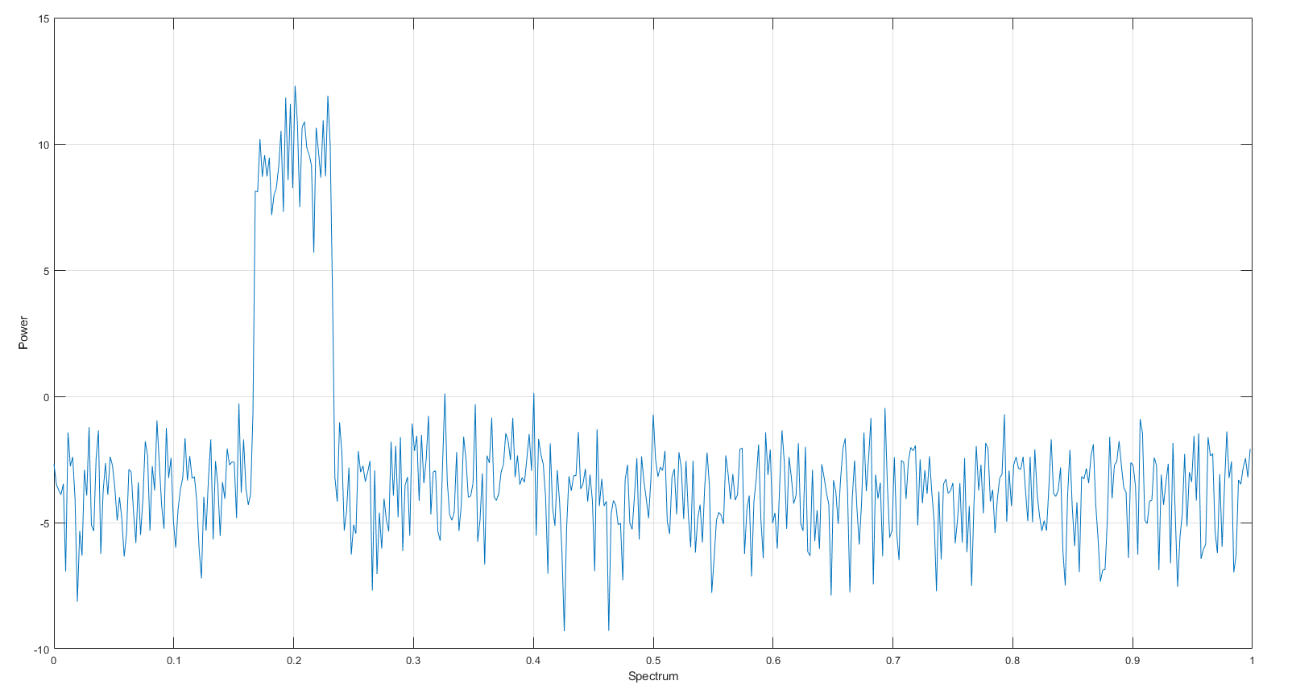
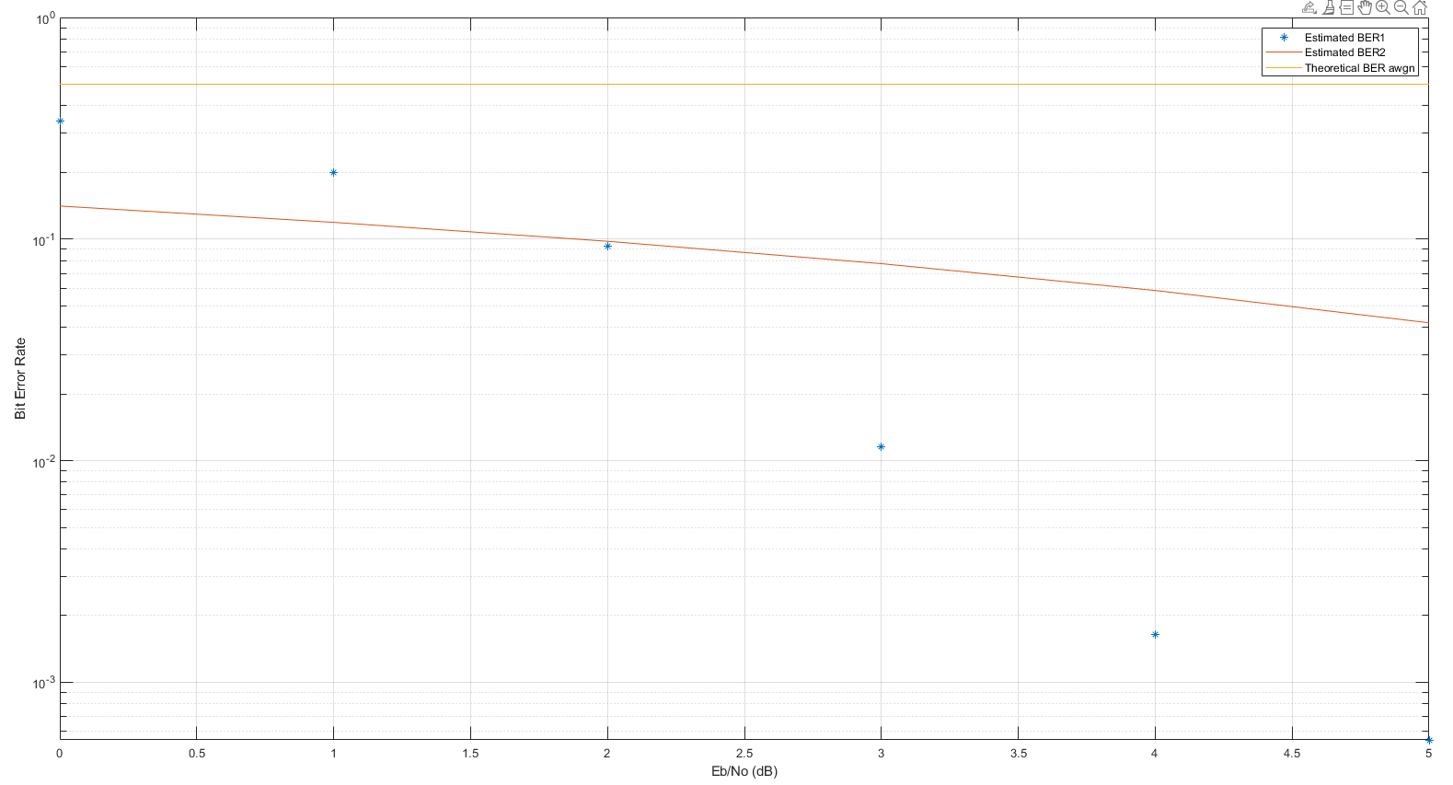
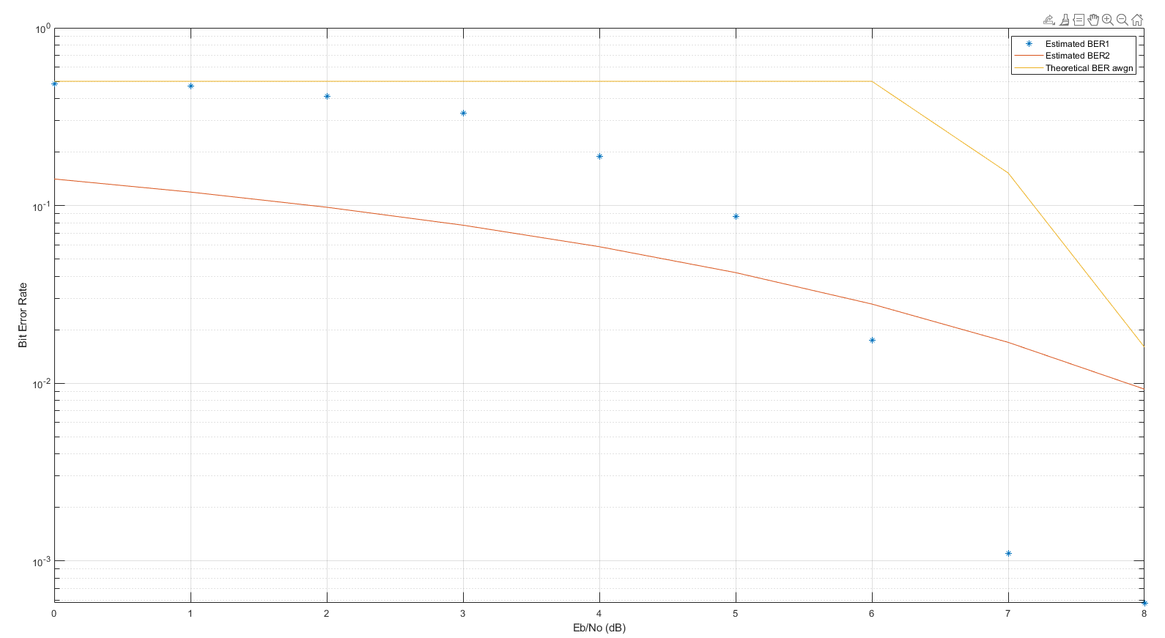
Анализ модели: с начальными параметрами, один канал
С передискретизацией принимаемых бит ФКПК в 2 раза (число выборок равно 32 на символ)
Без передискретизации бит ФКПК, число выборок равно 16 на символ

Slide 6
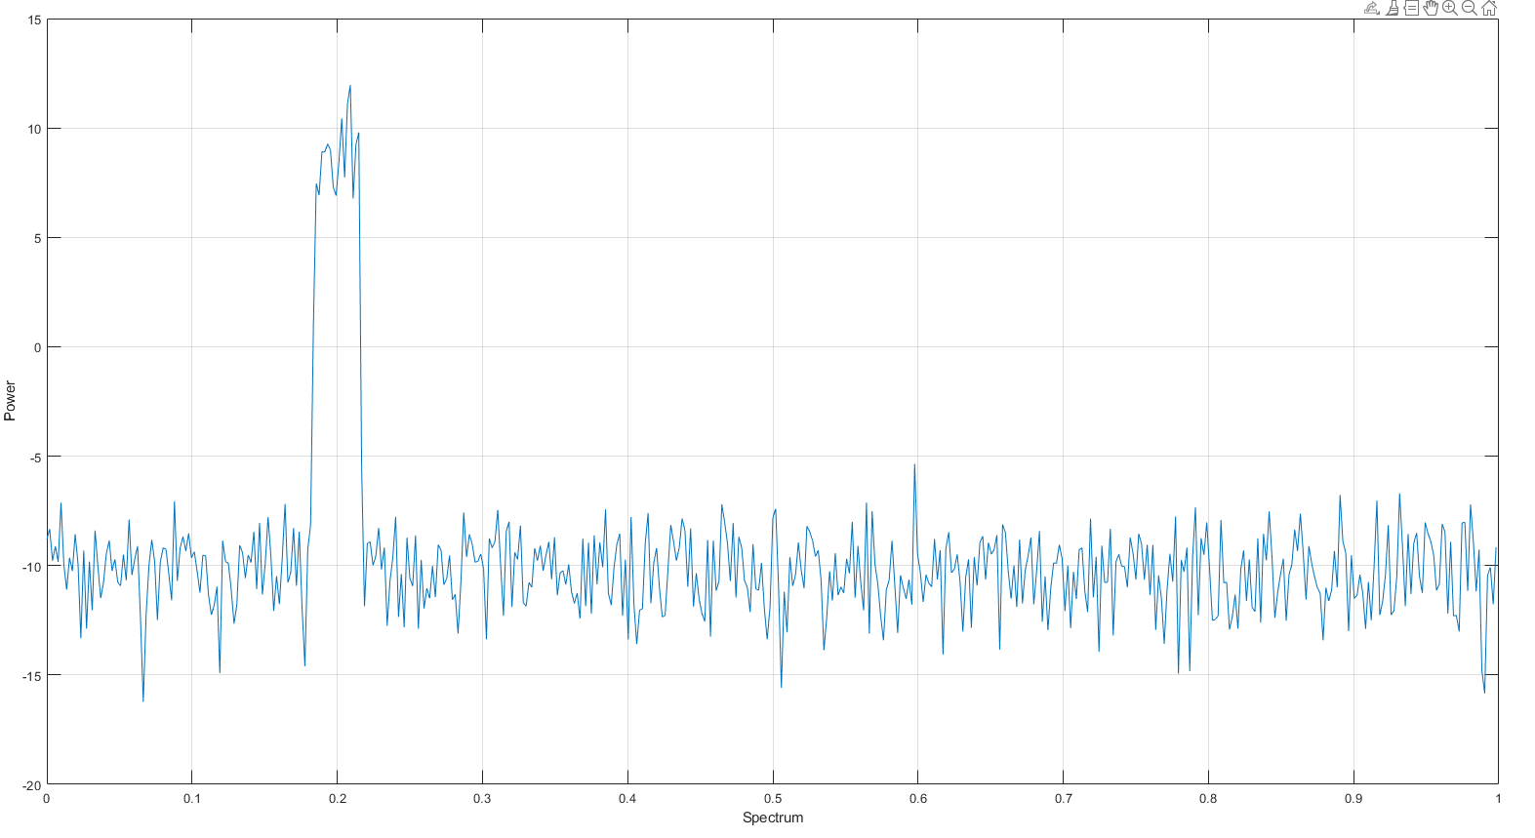
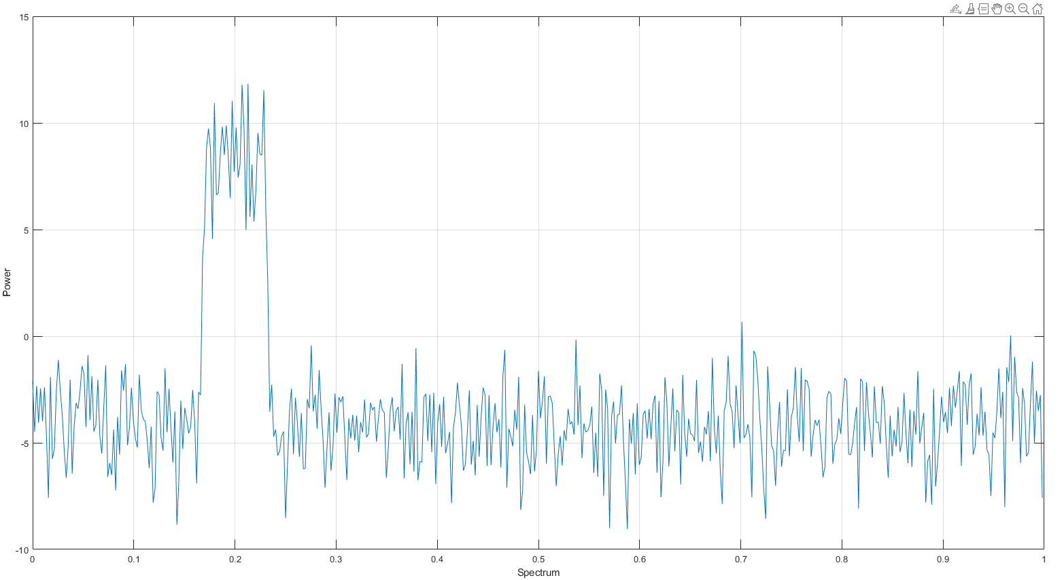
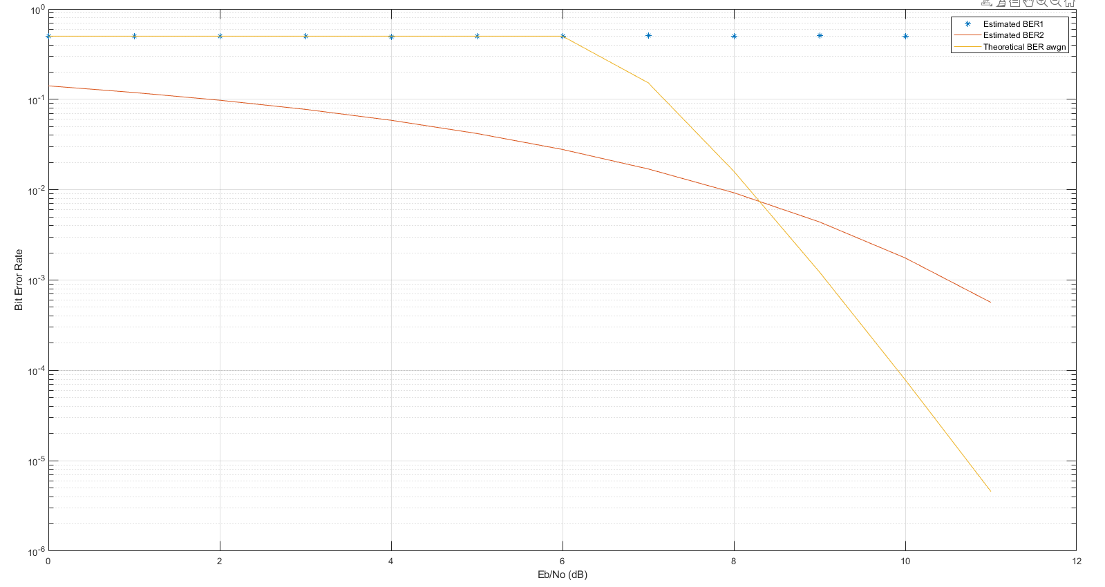
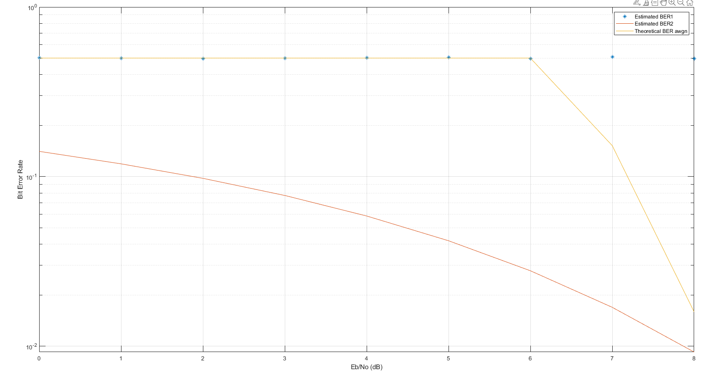
Анализ модели: отсутствие помехоустойчивого кодирования
С передискретизацией
Без передискретизации
Резкое увеличение КБО при ухудшении отношения сигнал-шум (ОСШ).

Slide 7
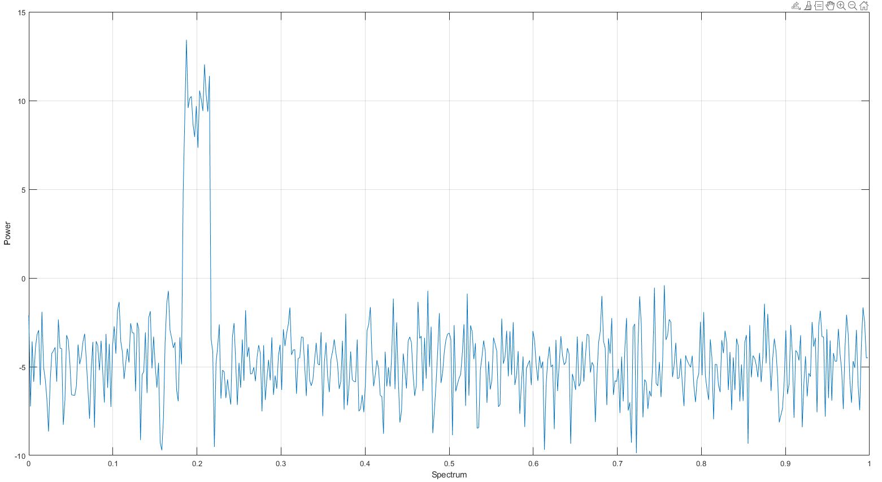
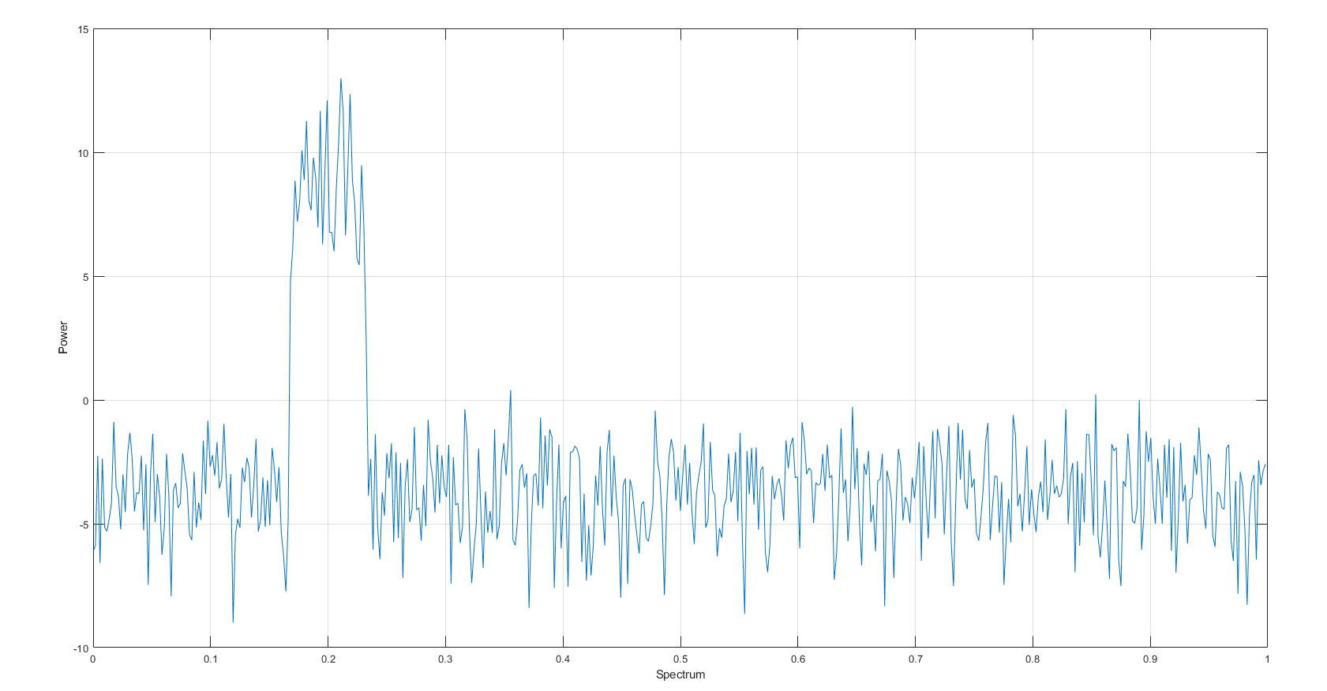
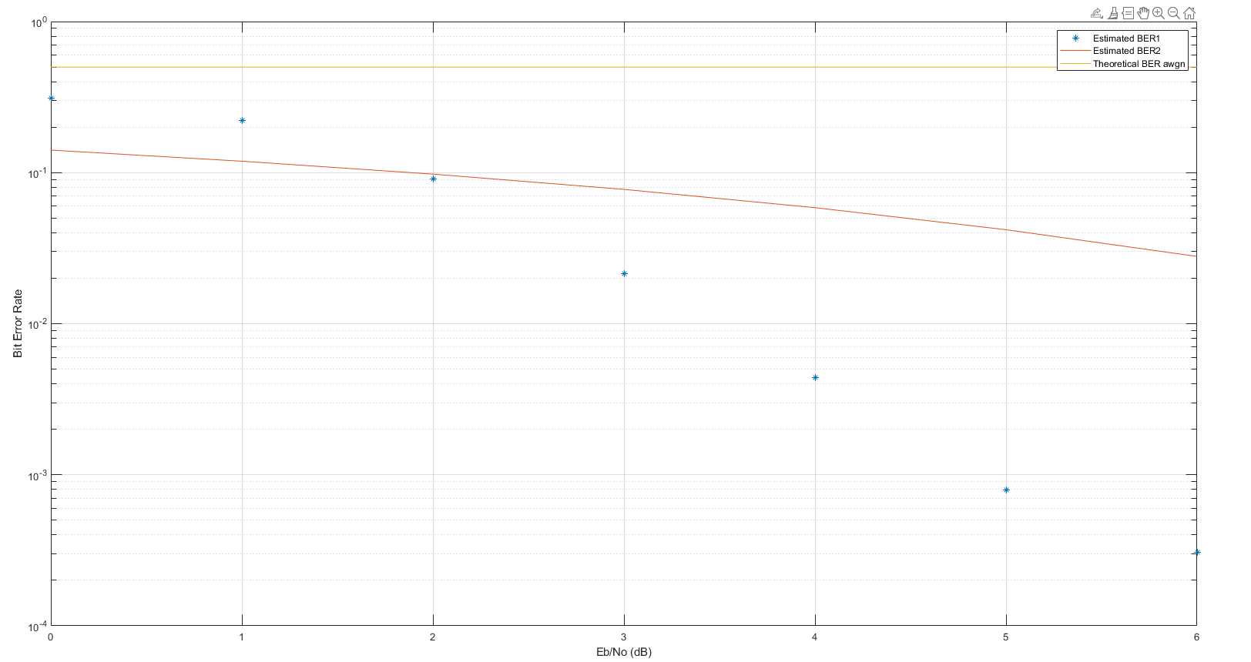
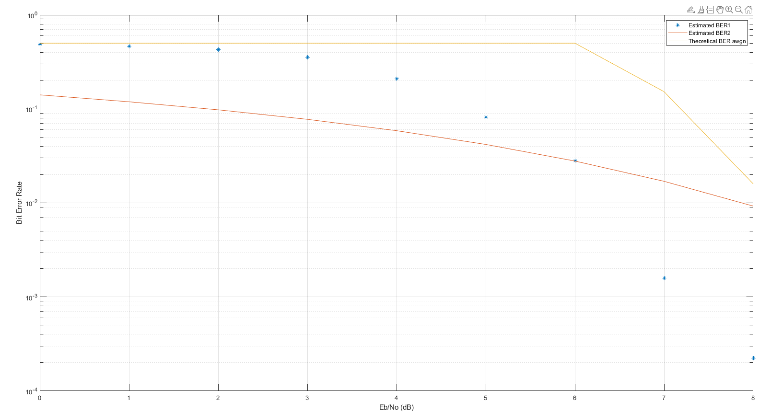
Анализ модели: изменение количества входных бит (2^14)
С передискретизацией
Без передискретизации

Slide 8
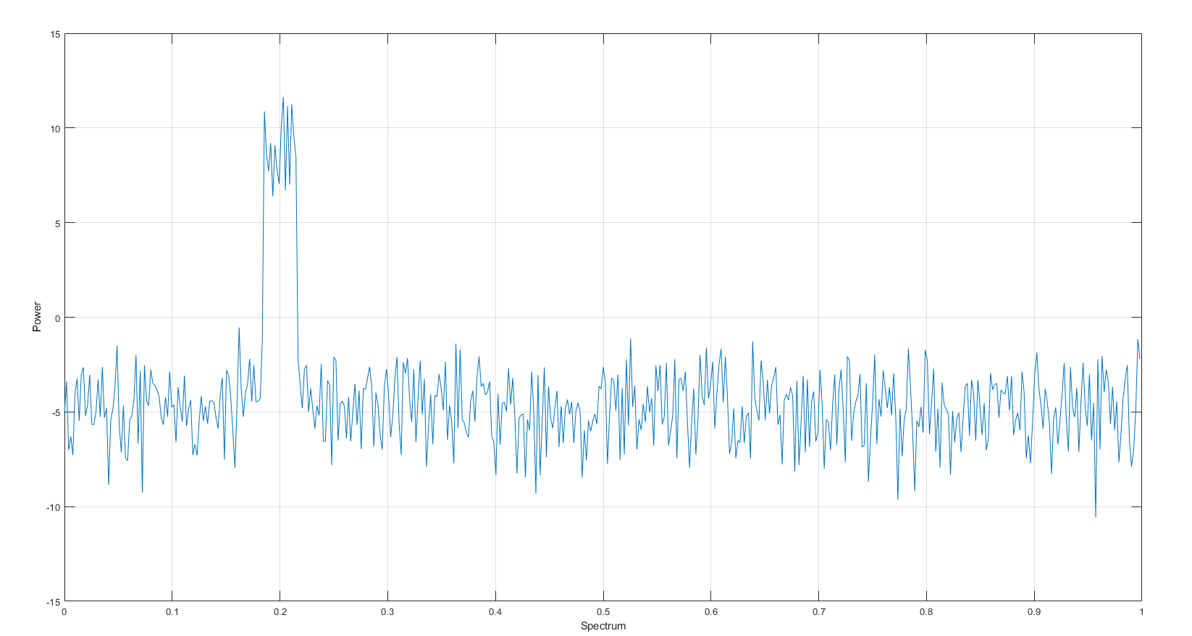
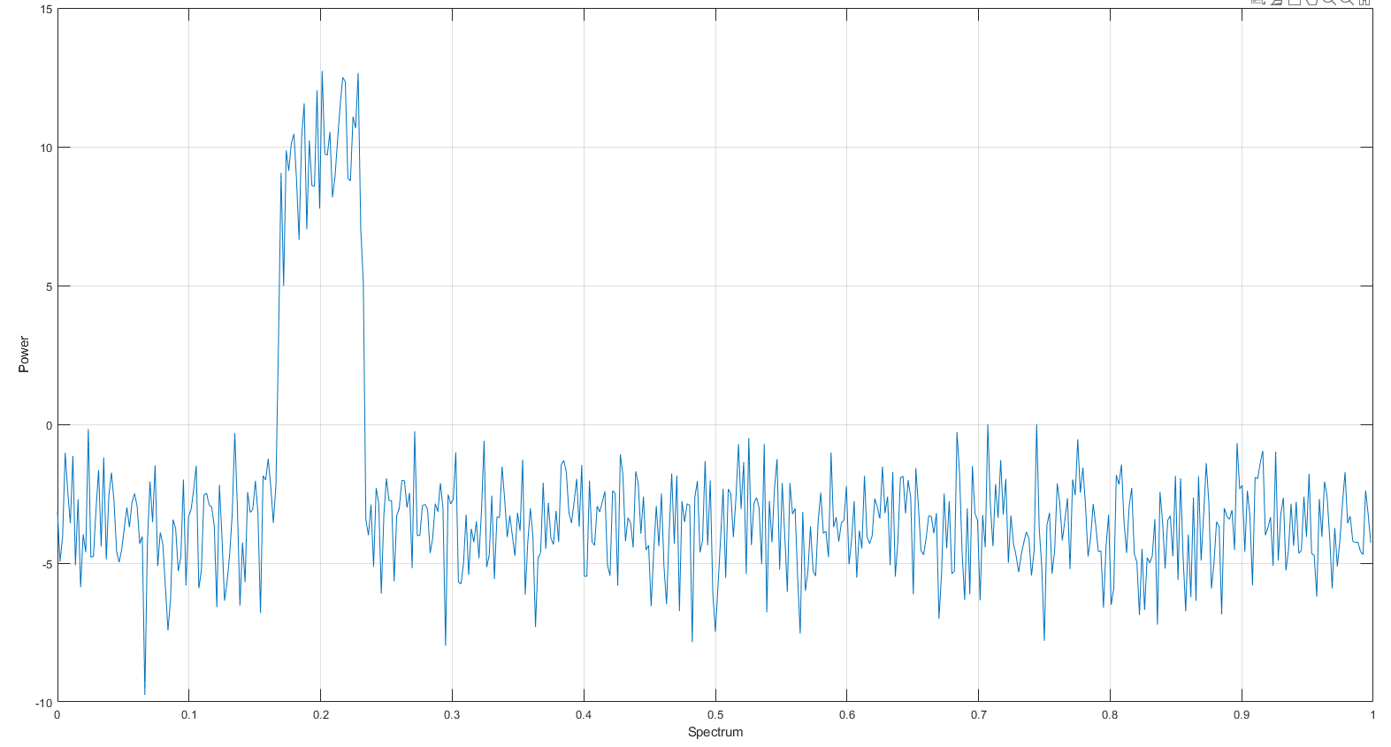
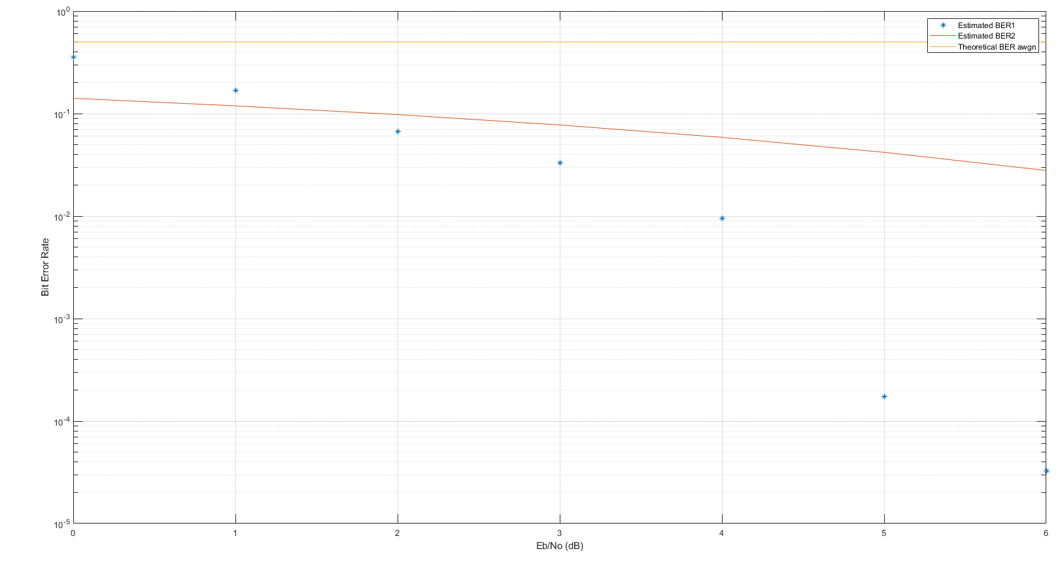
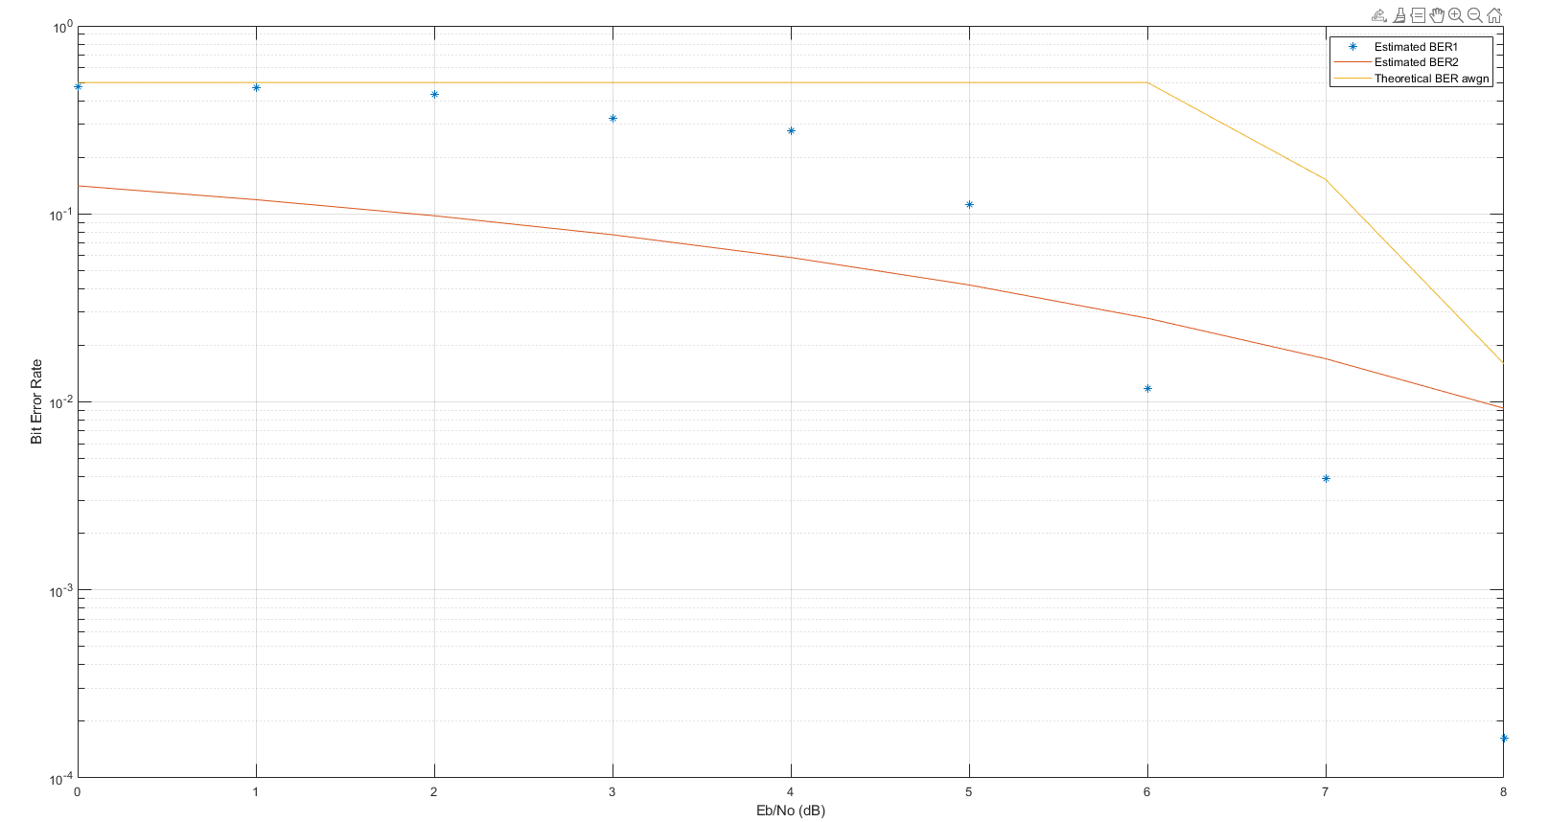
Анализ модели: изменение количества входных бит (2^12)
С передискретизацией
Без передискретизации

Slide 9
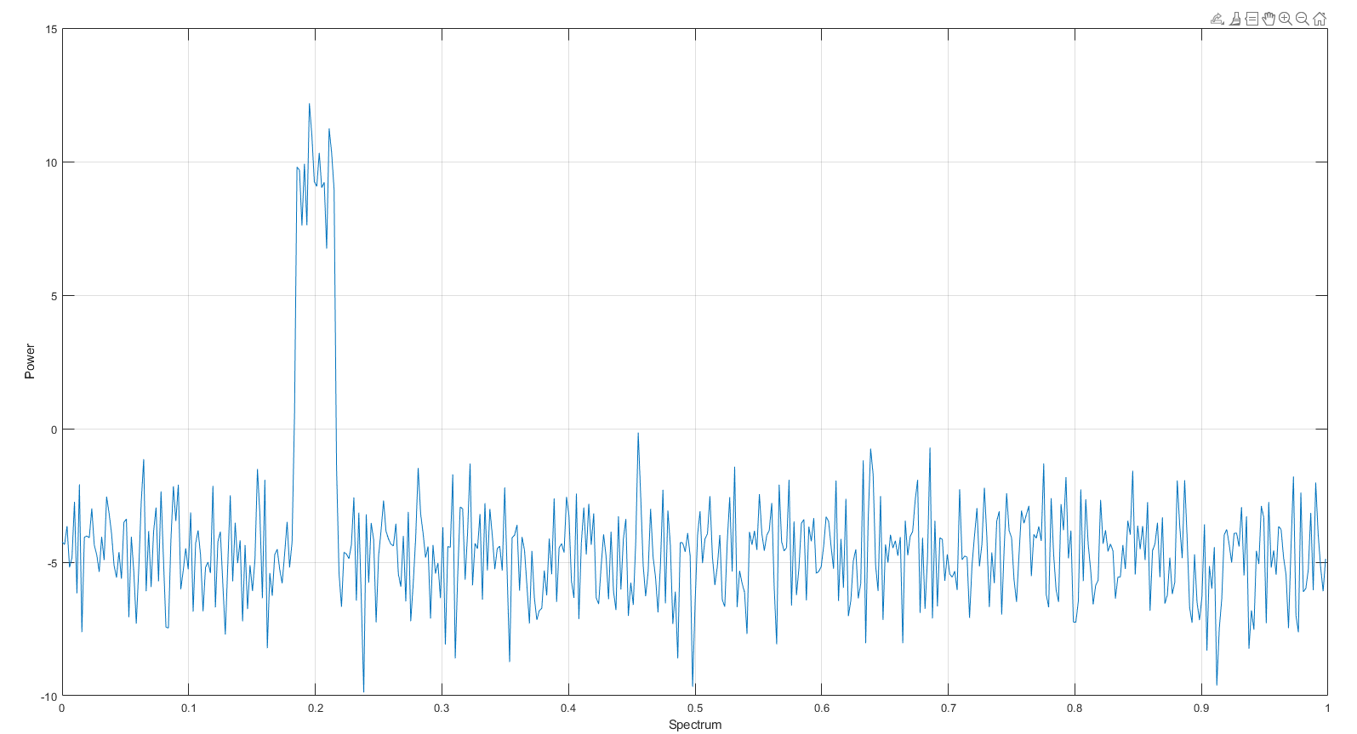
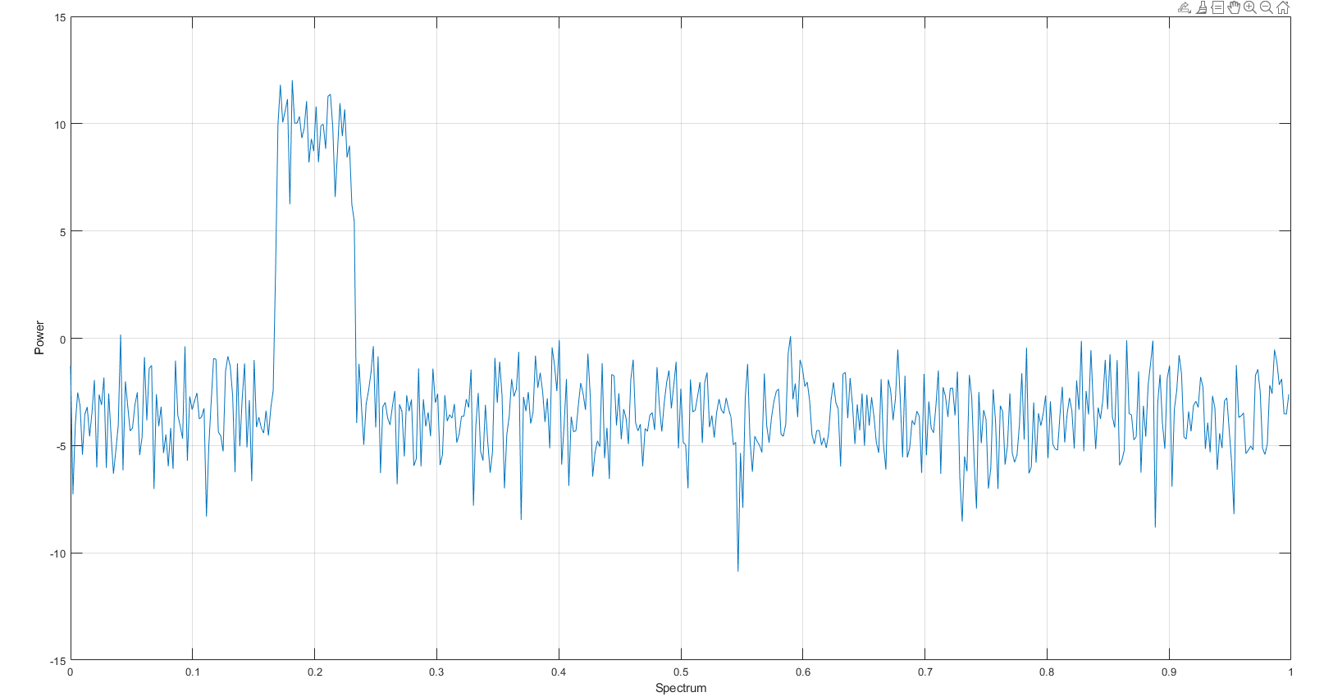
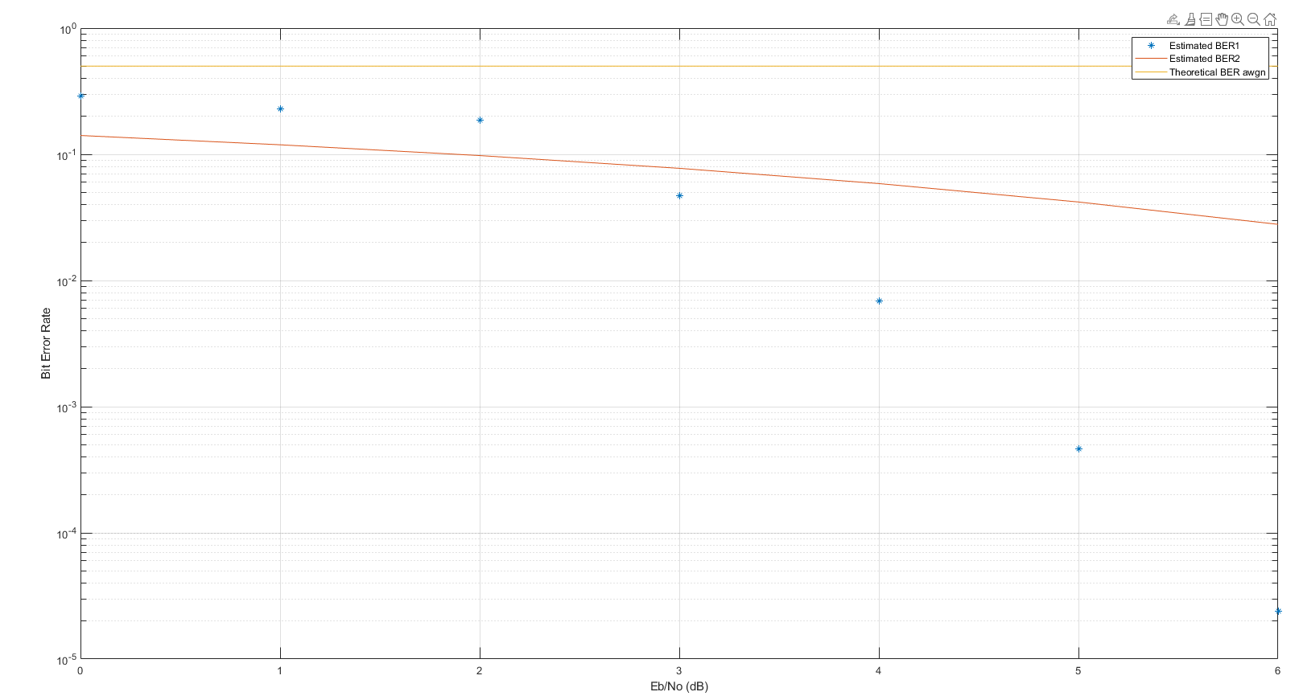
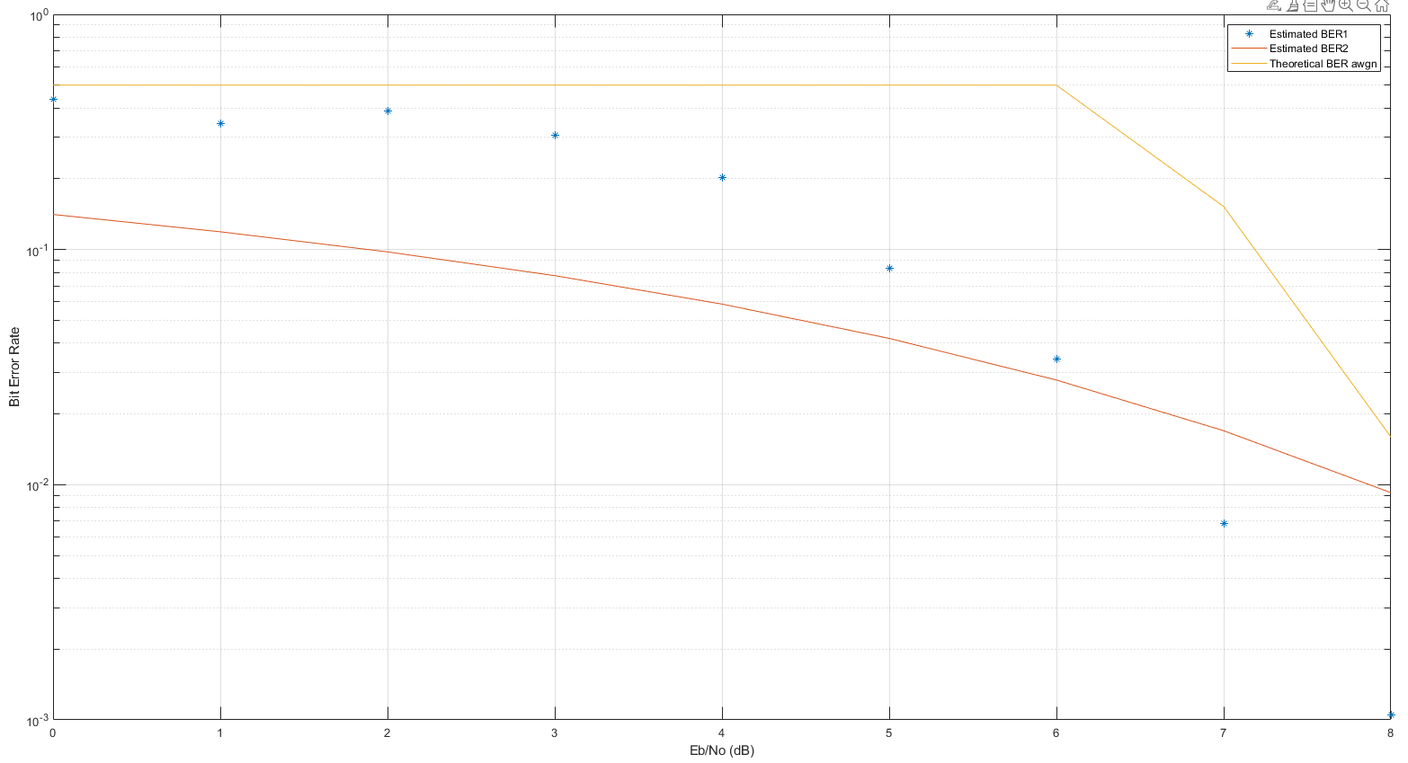
Анализ модели: изменение количества входных бит (2^10)
С передискретизацией
Без передискретизации

Slide 10
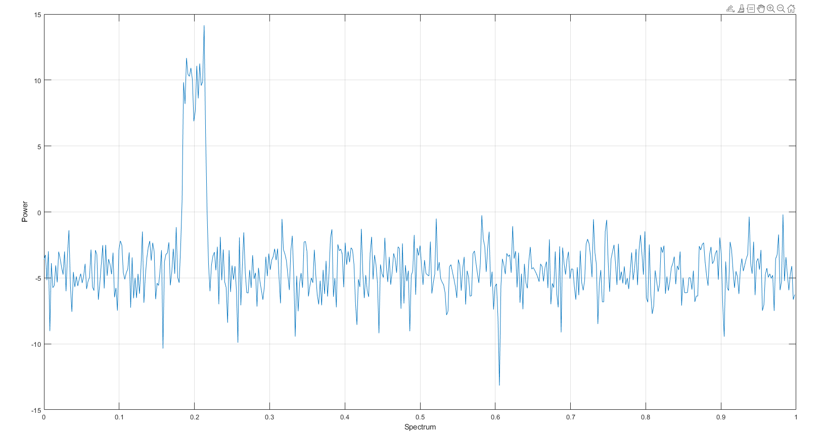
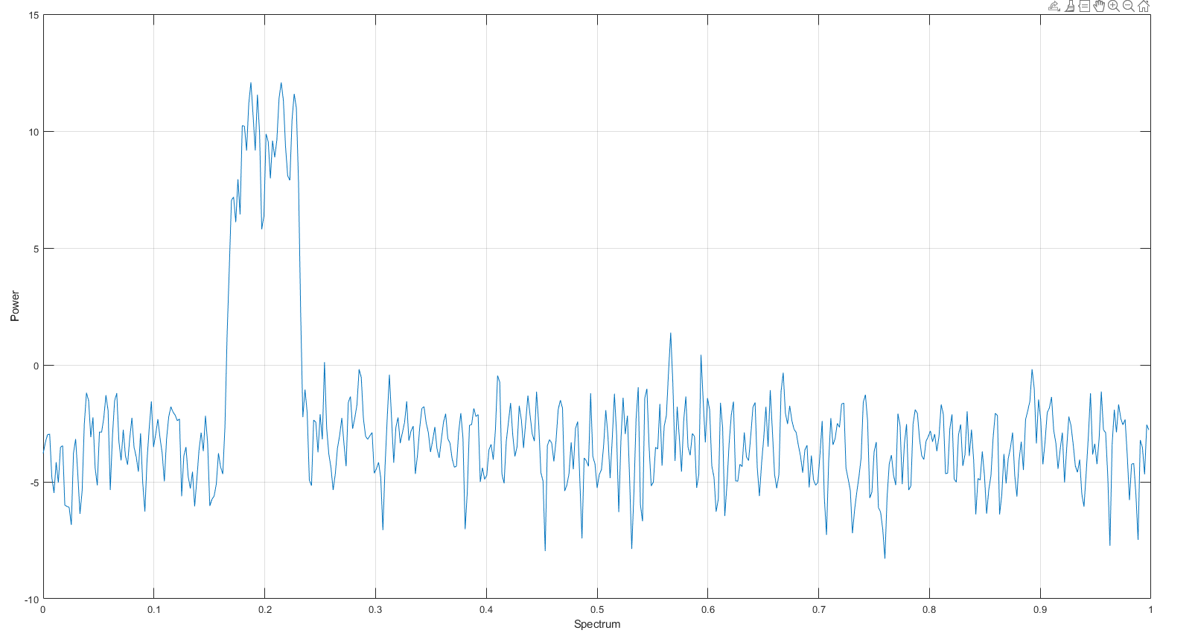
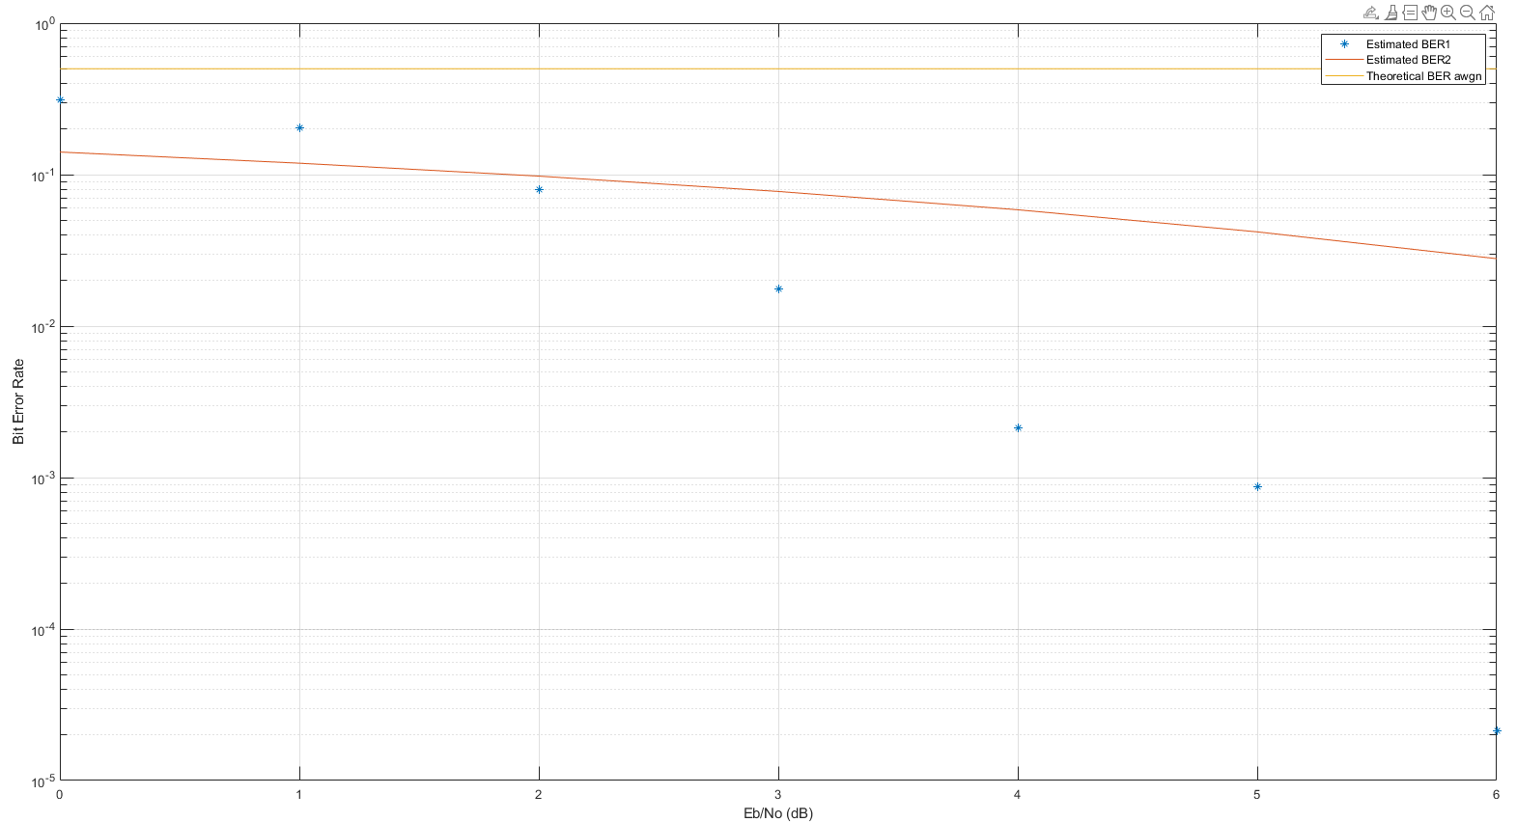
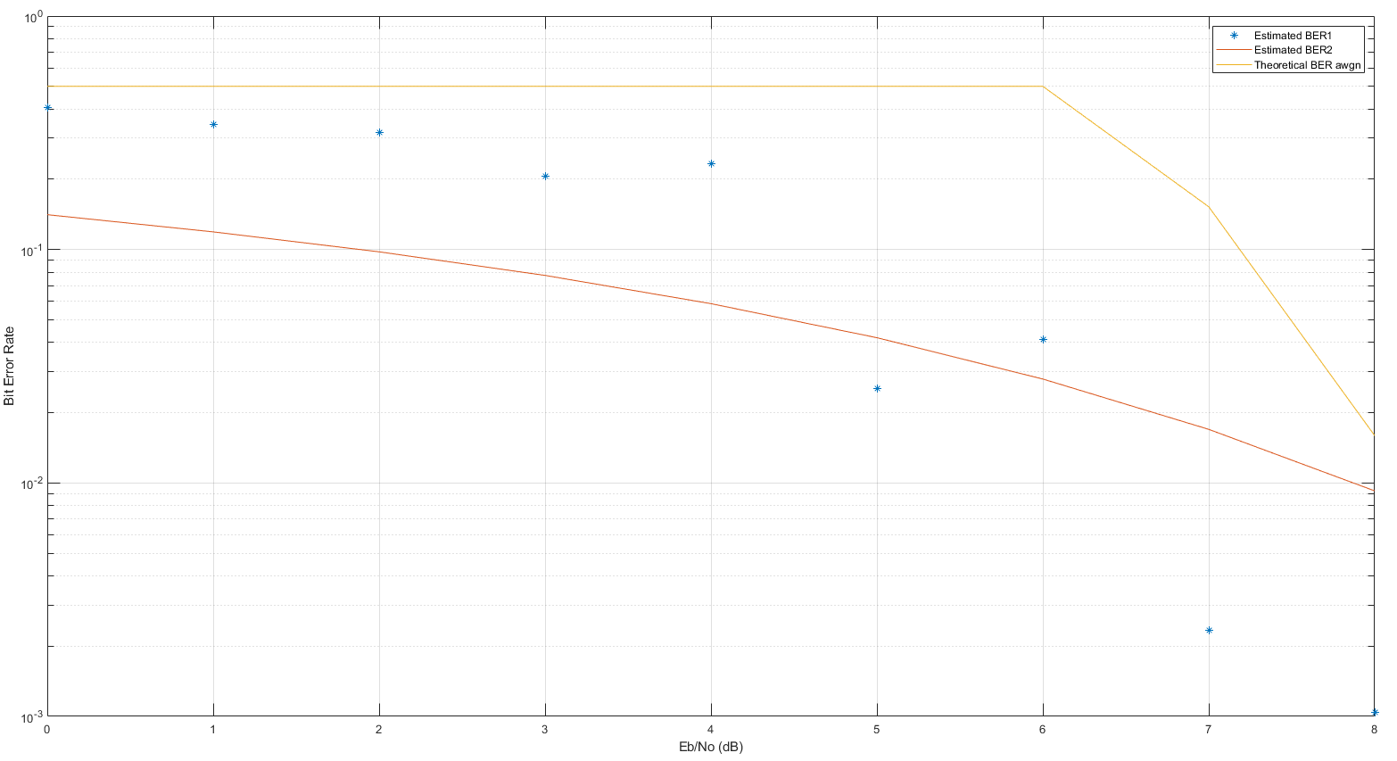
Анализ модели: изменение количества входных бит (2^8)
С передискретизацией
Без передискретизации

Slide 11
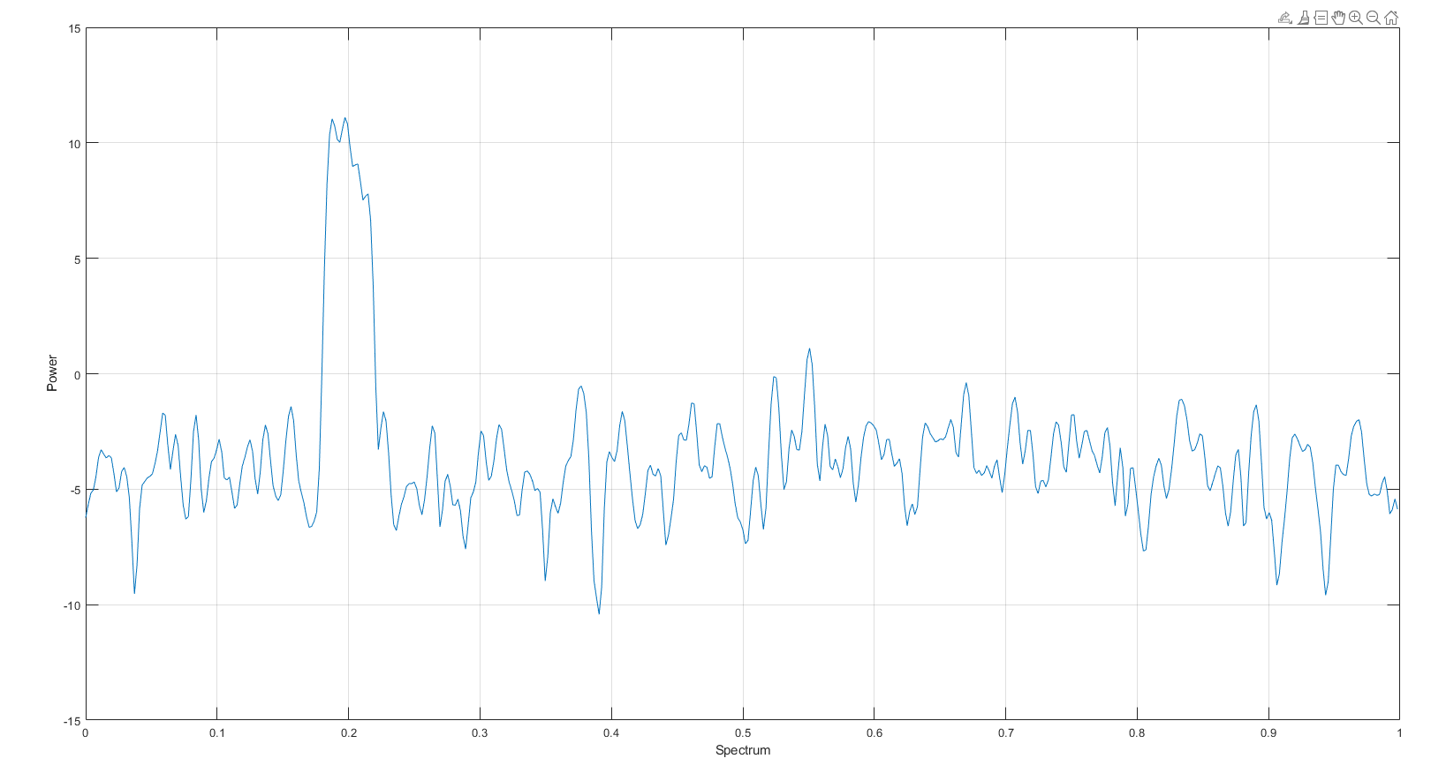
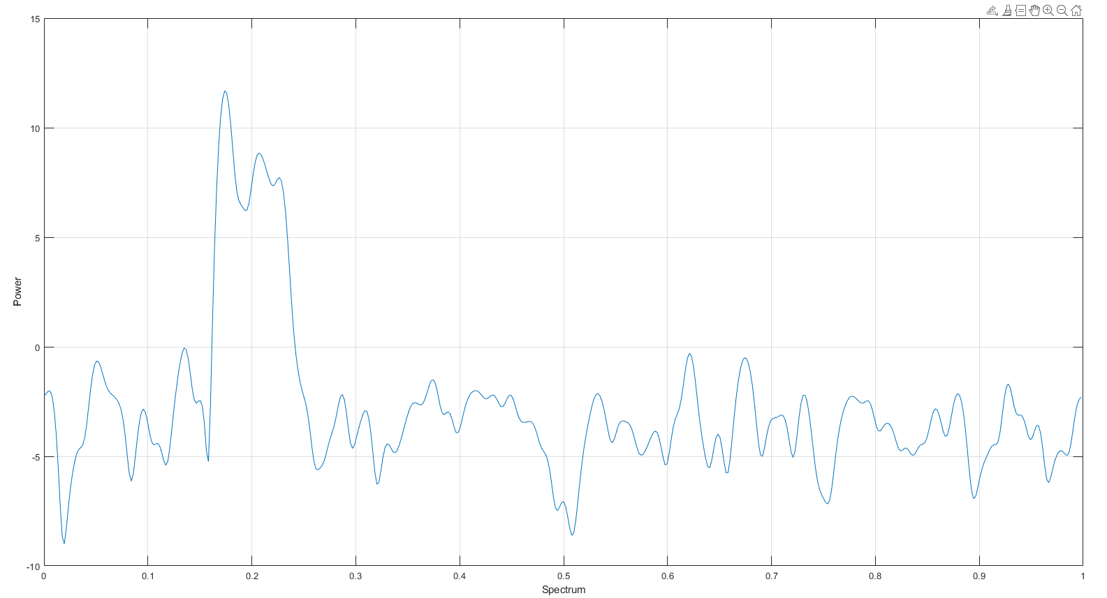
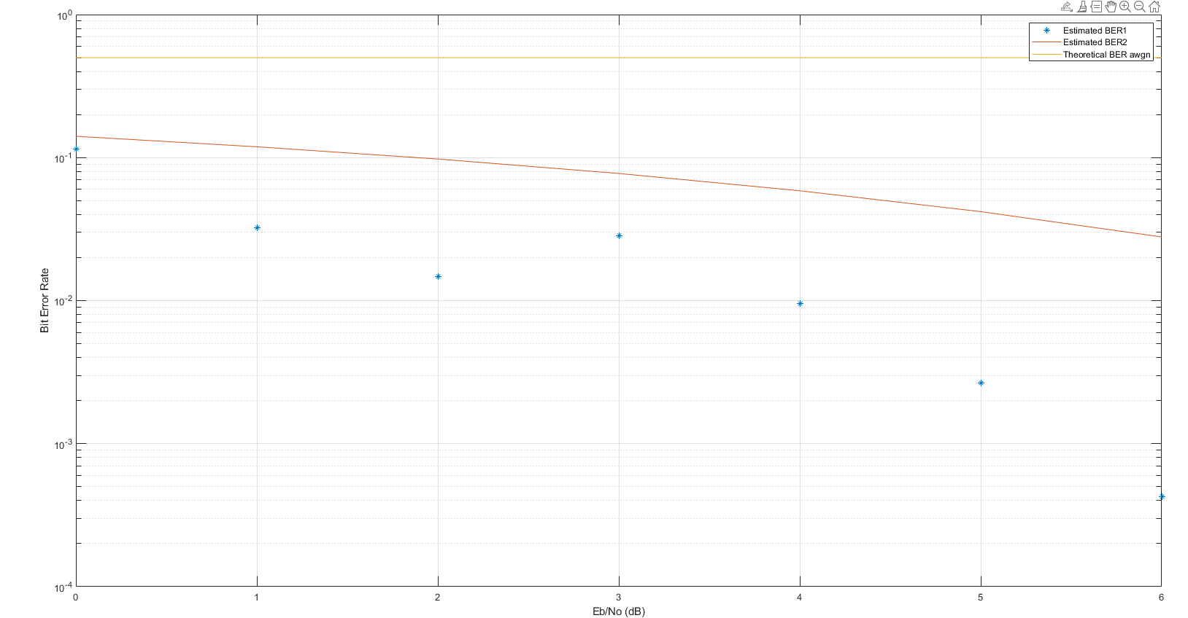
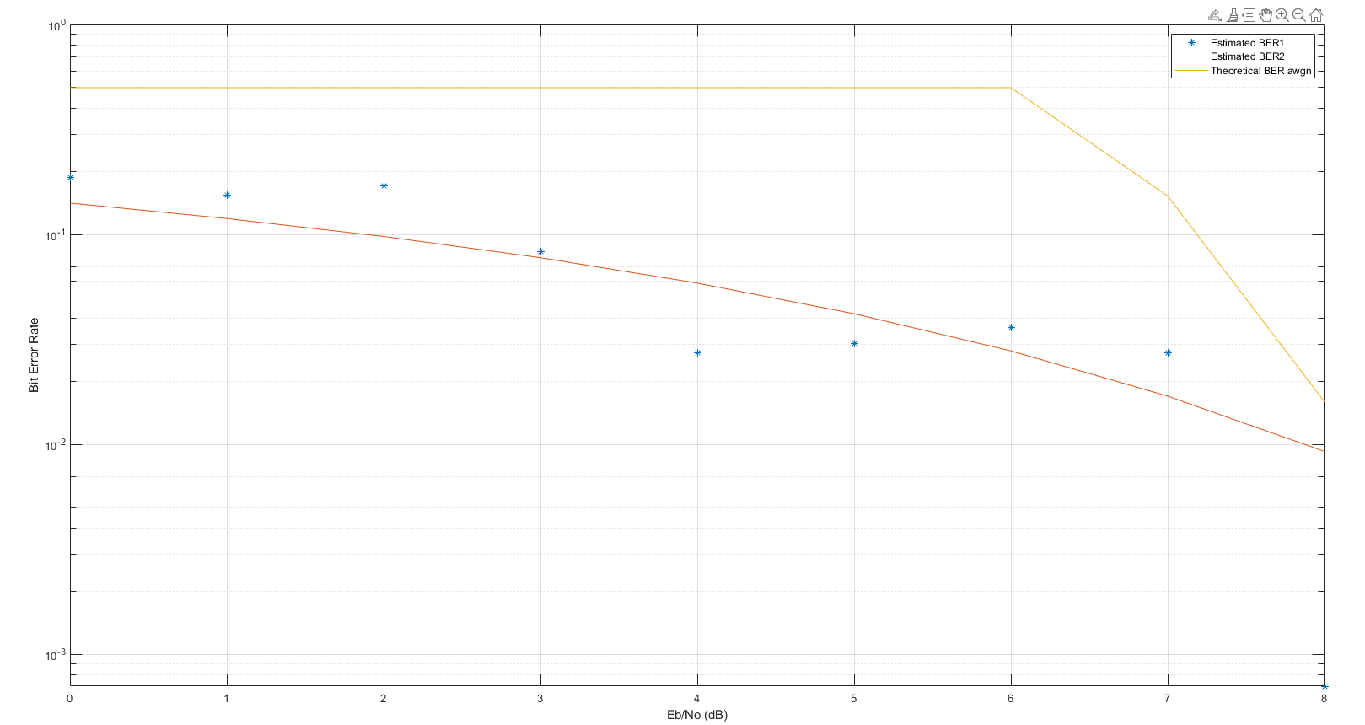
Анализ модели: изменение количества входных бит (2^6)
С передискретизацией
Без передискретизации
СПМ становится менее точной, КБО нестабилен

Slide 12
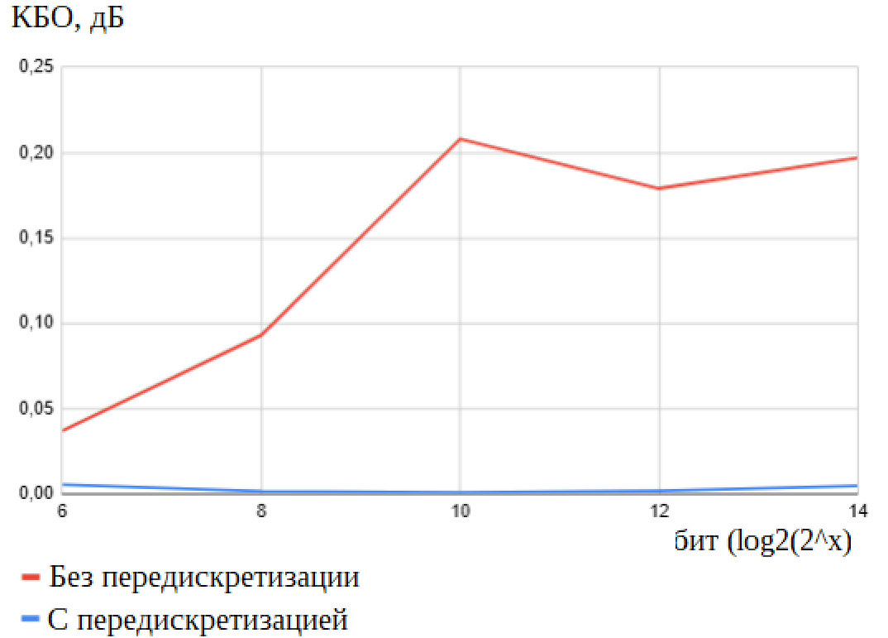
Зависимость КБО от количества входных бит ПРИ ОСШ 5 дБ

Slide 13
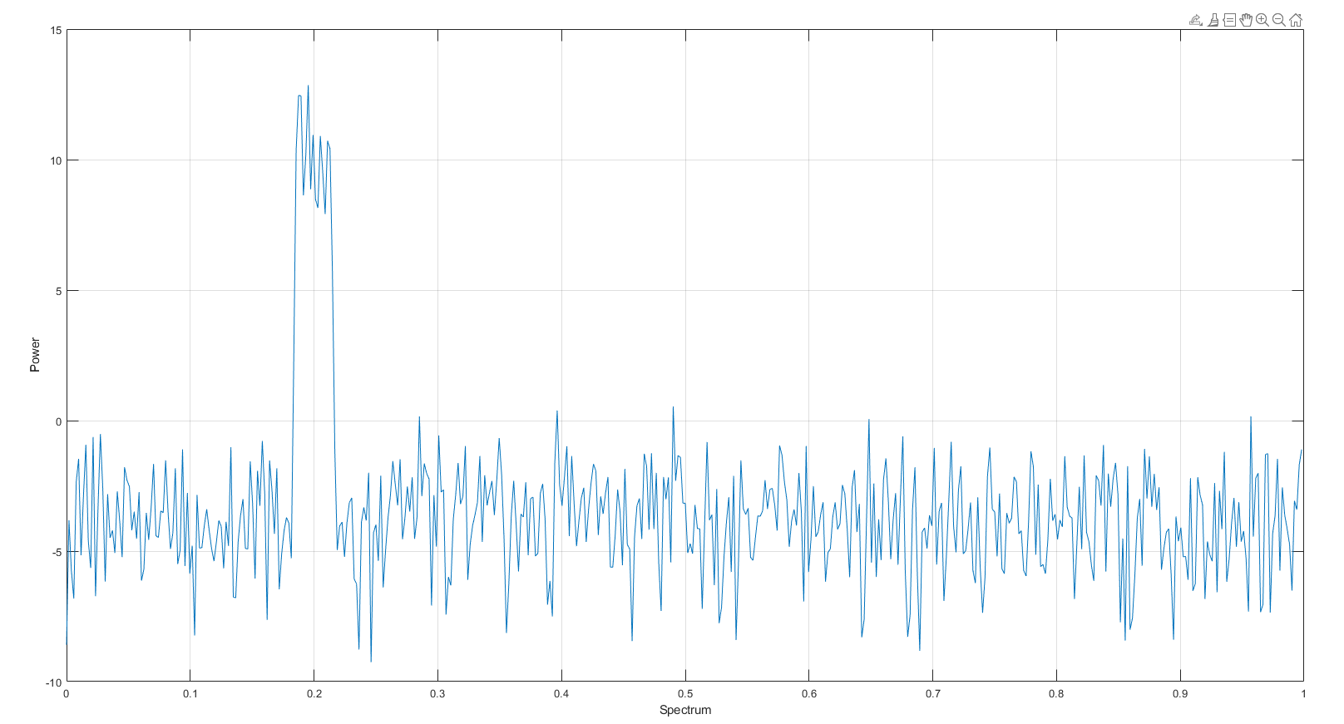
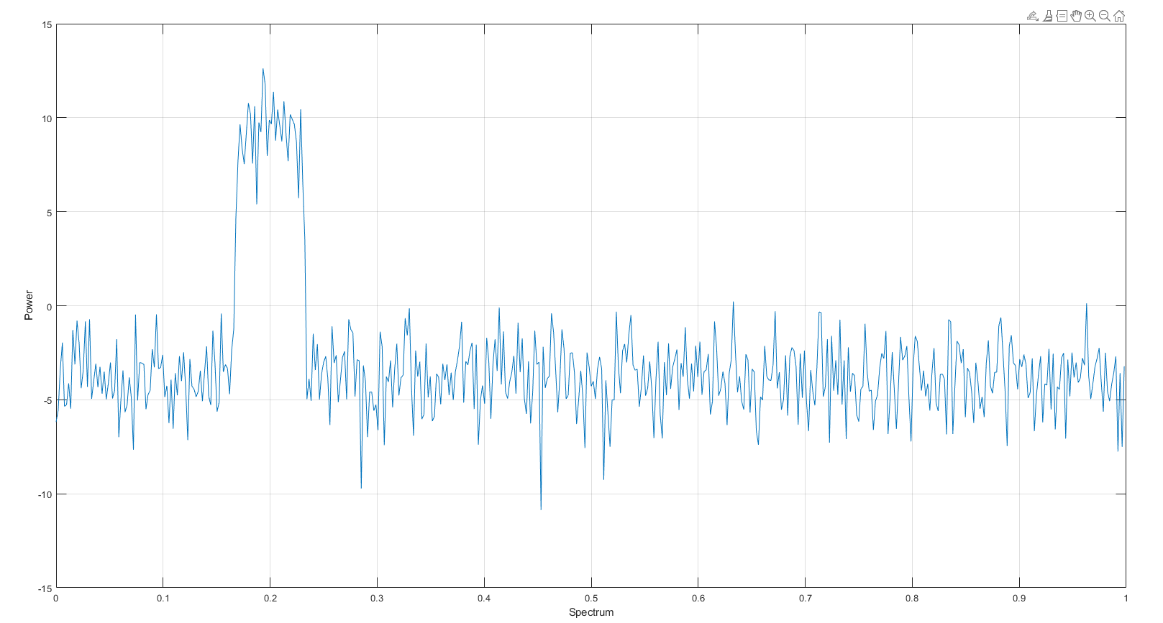
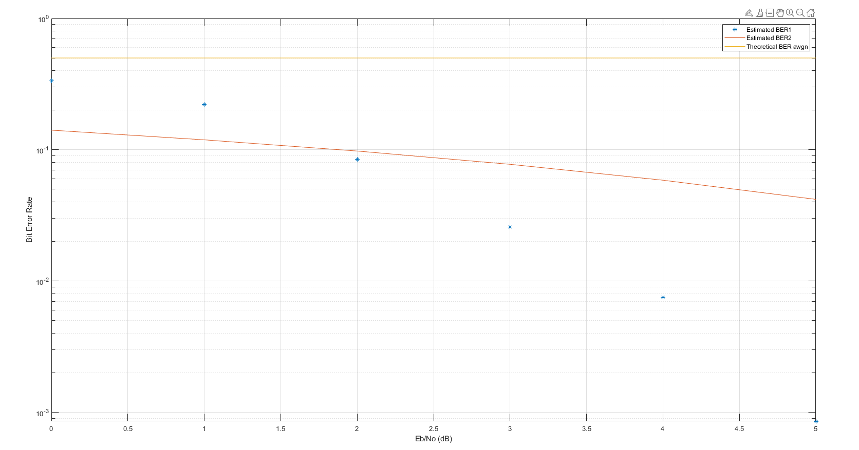
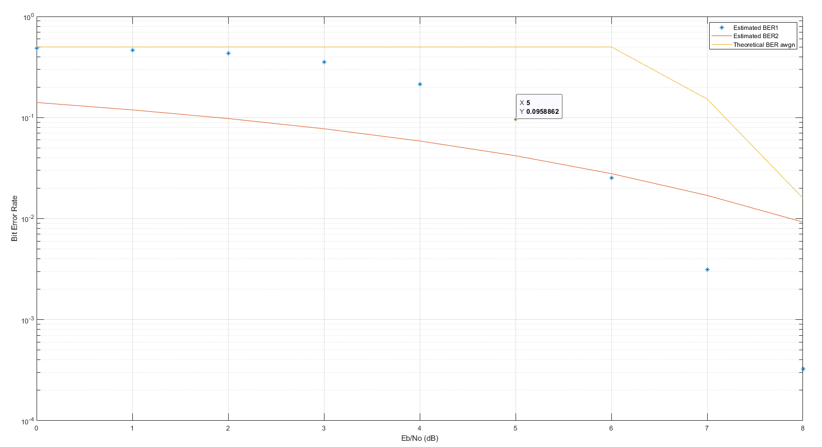
Анализ модели: изменение длины фильтра (2^11)
С передискретизацией
Без передискретизации

Slide 14
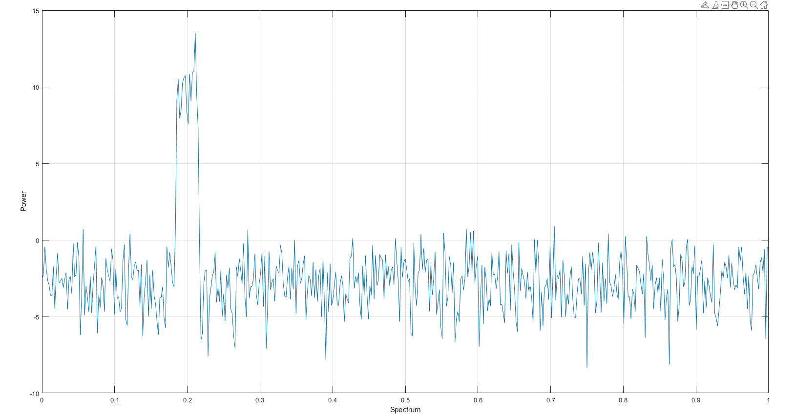
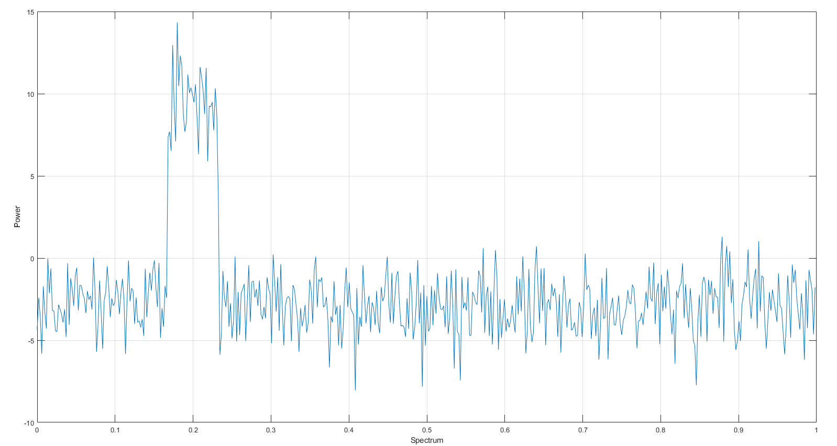
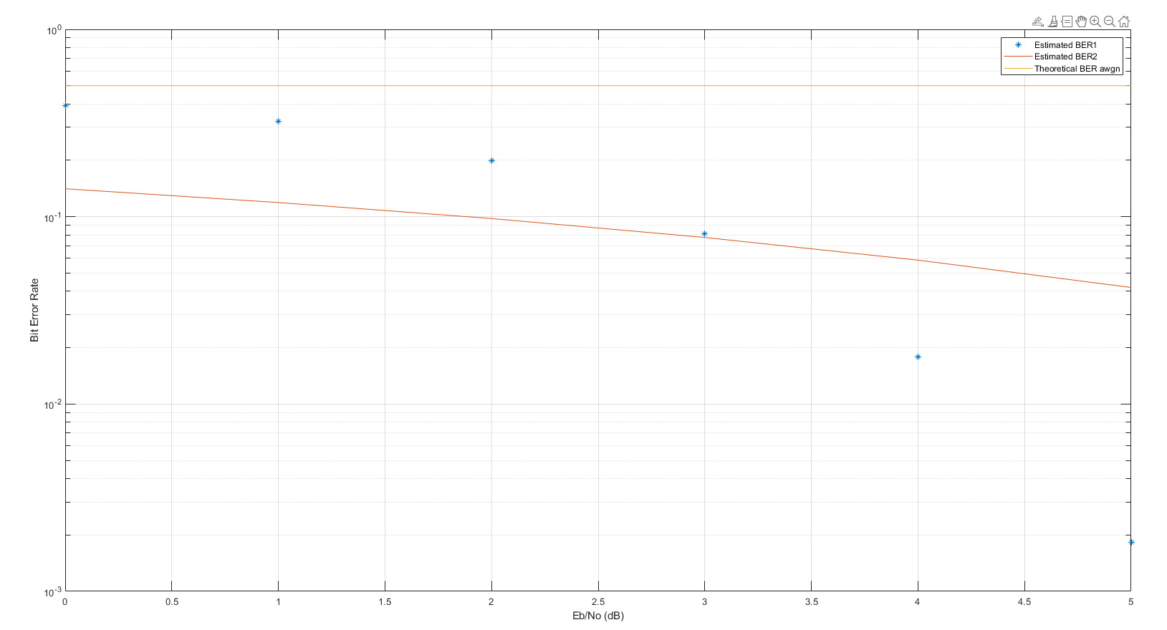
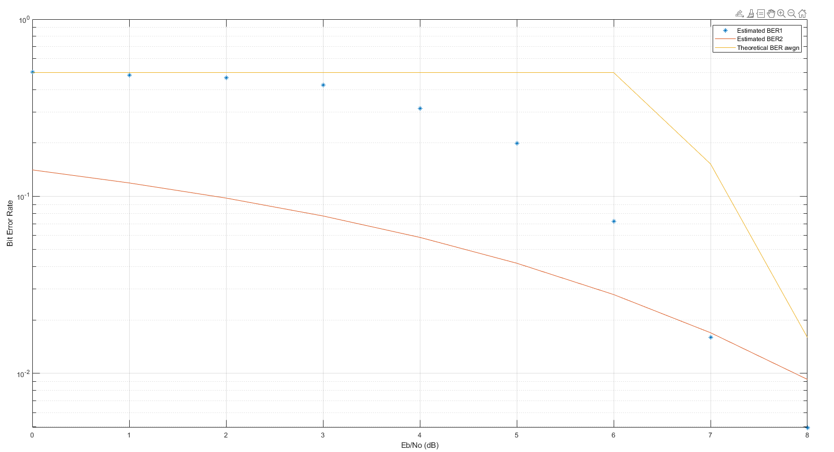
Анализ модели: изменение длины фильтра (2^9)
С передискретизацией
Без передискретизации

Slide 15
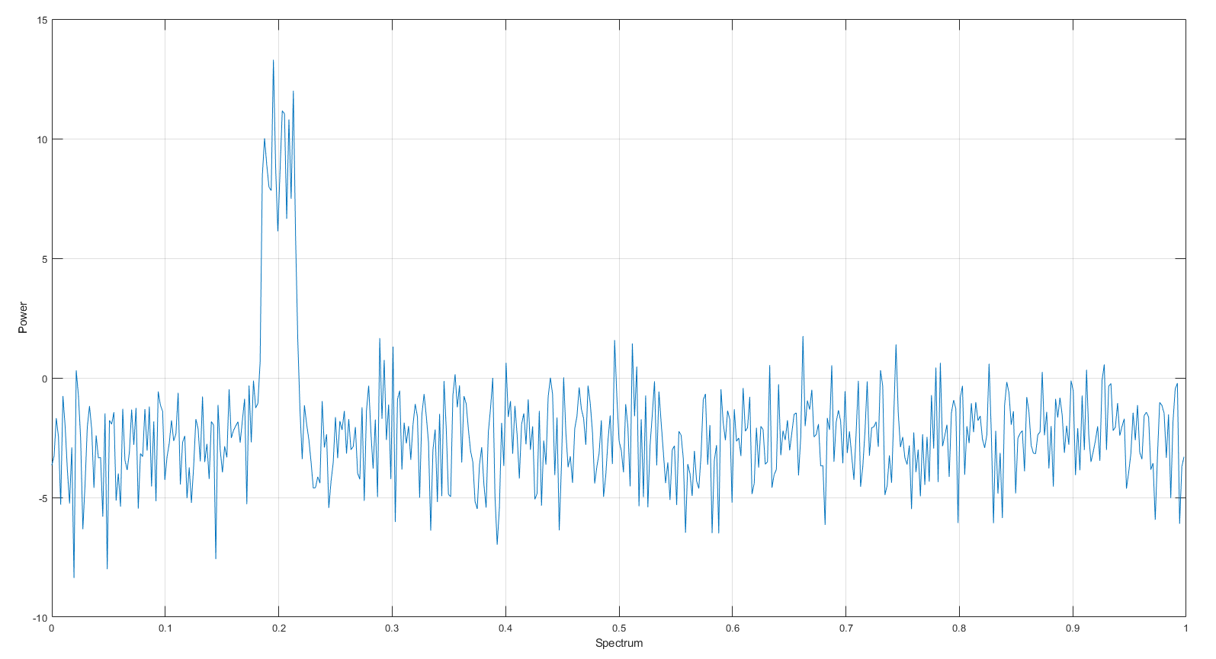
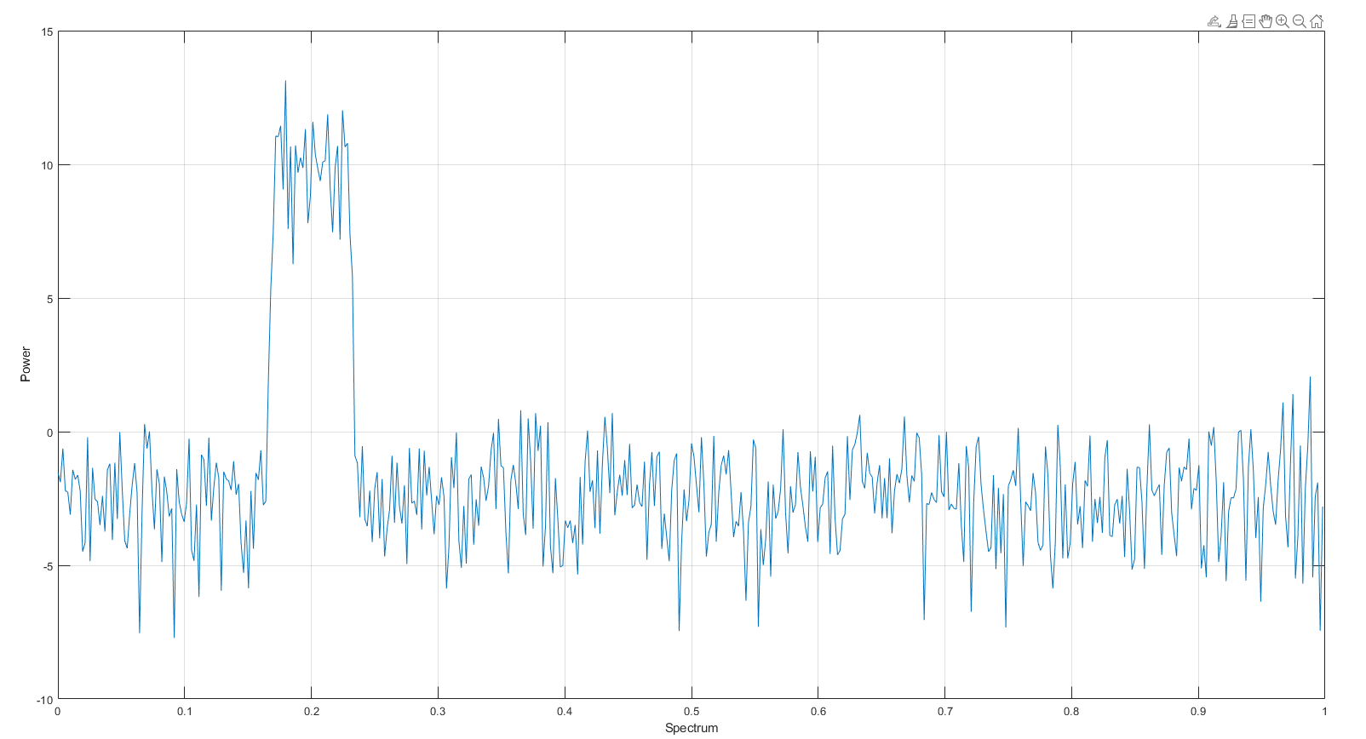
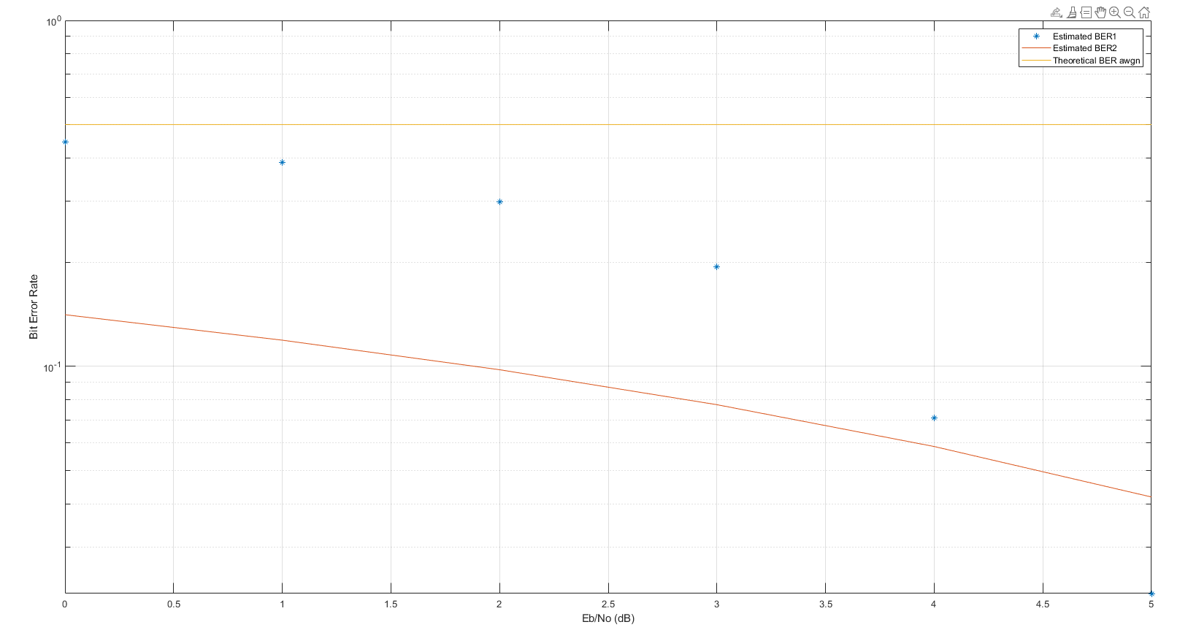
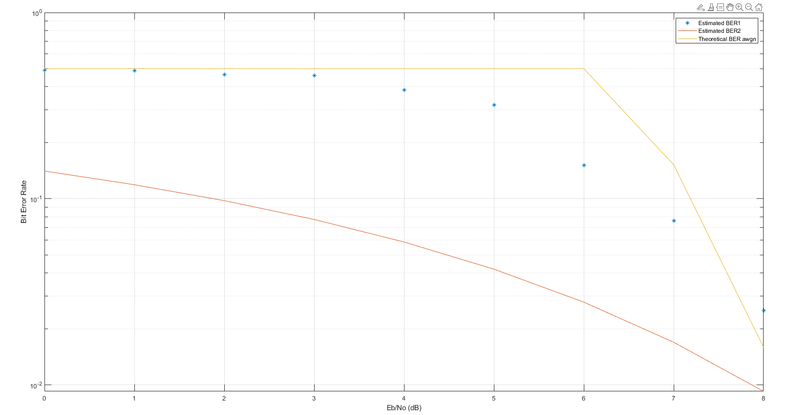
Анализ модели: изменение длины фильтра (2^3)
С передискретизацией
Без передискретизации

Slide 16
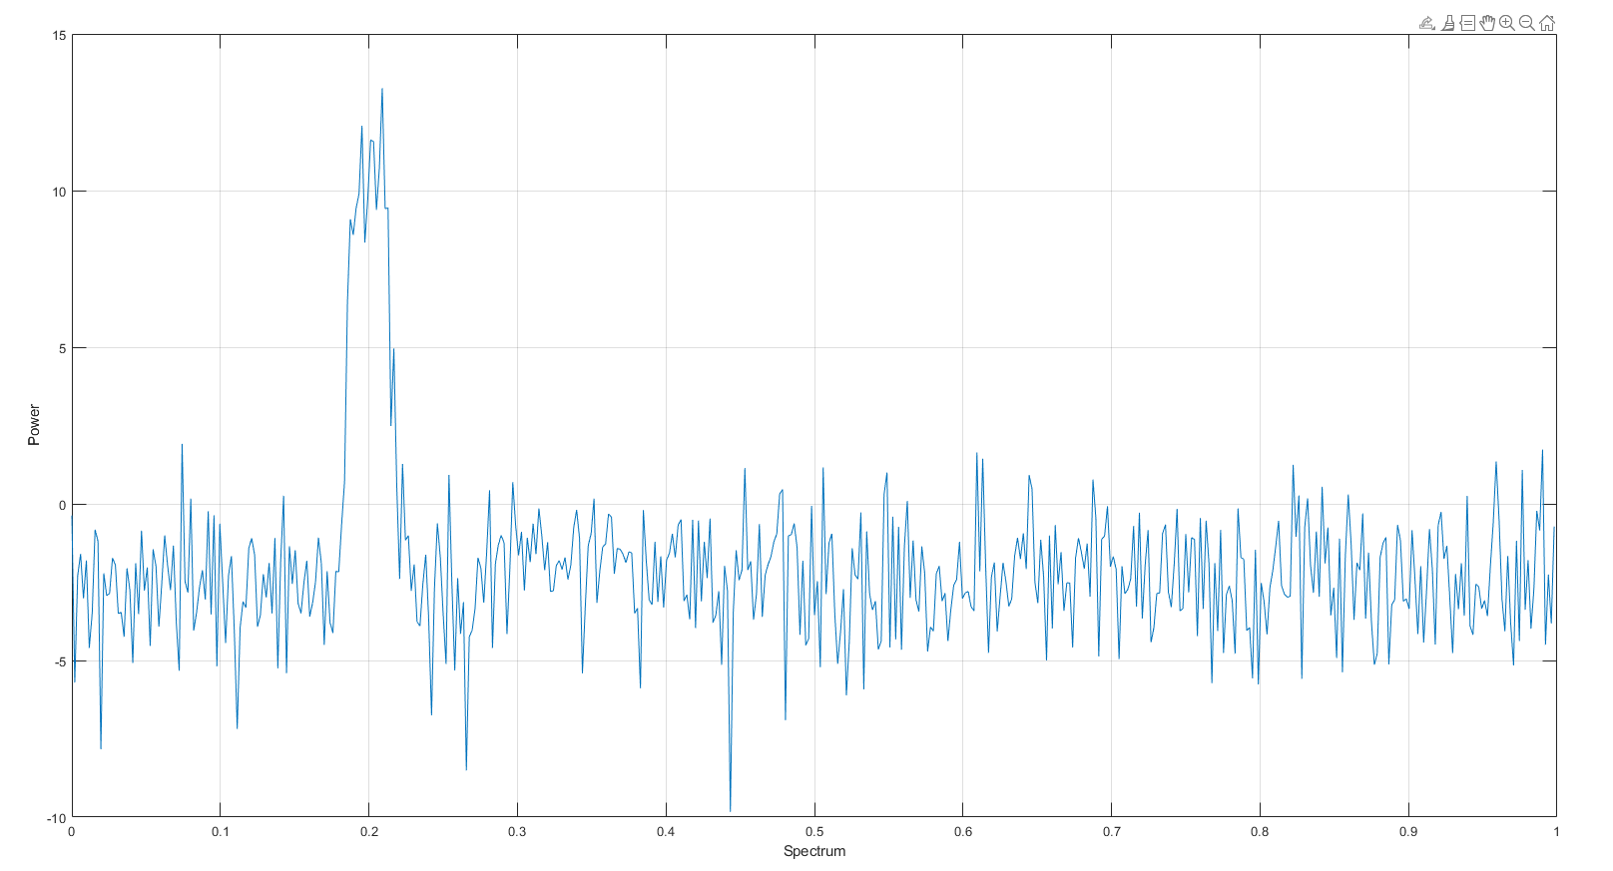
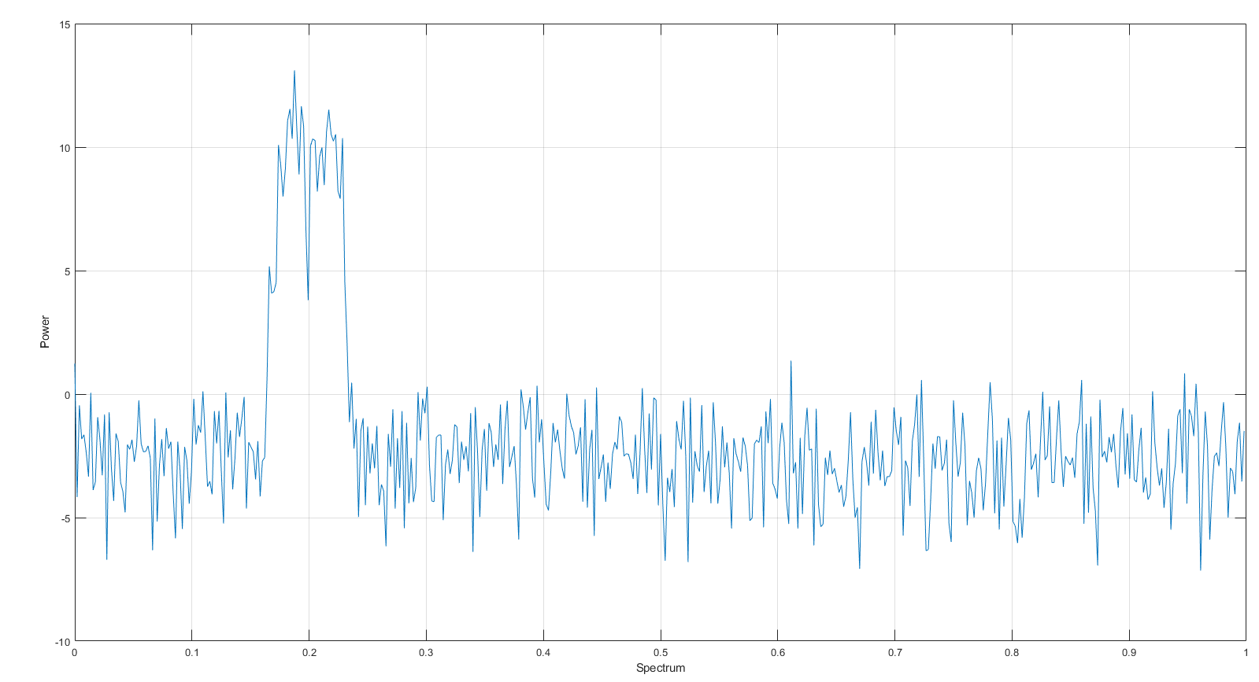
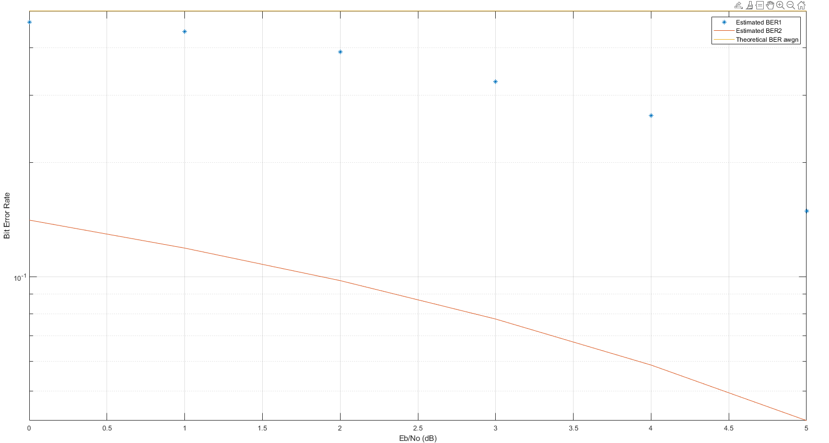
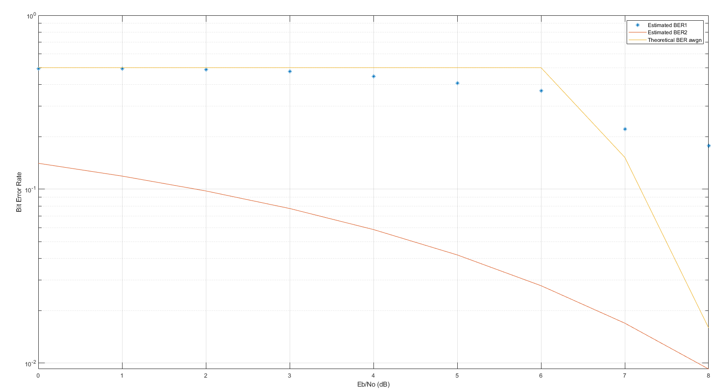
Анализ модели: изменение длины фильтра (2^2)
С передискретизацией
Без передискретизации

Slide 17
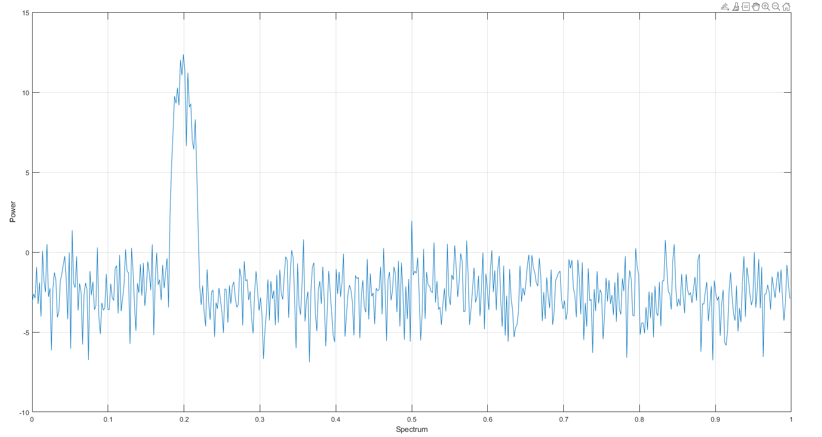
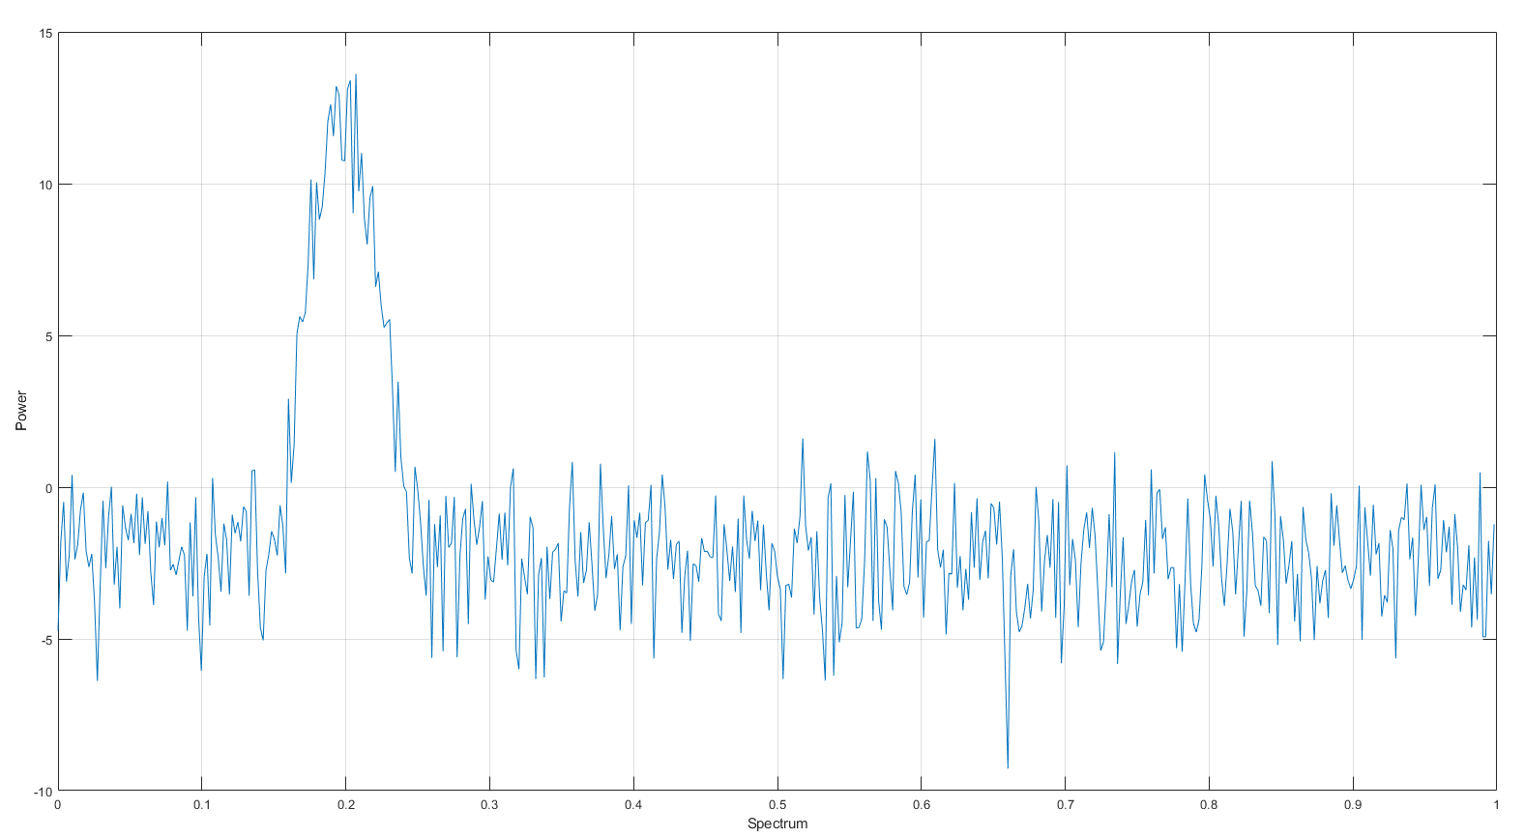
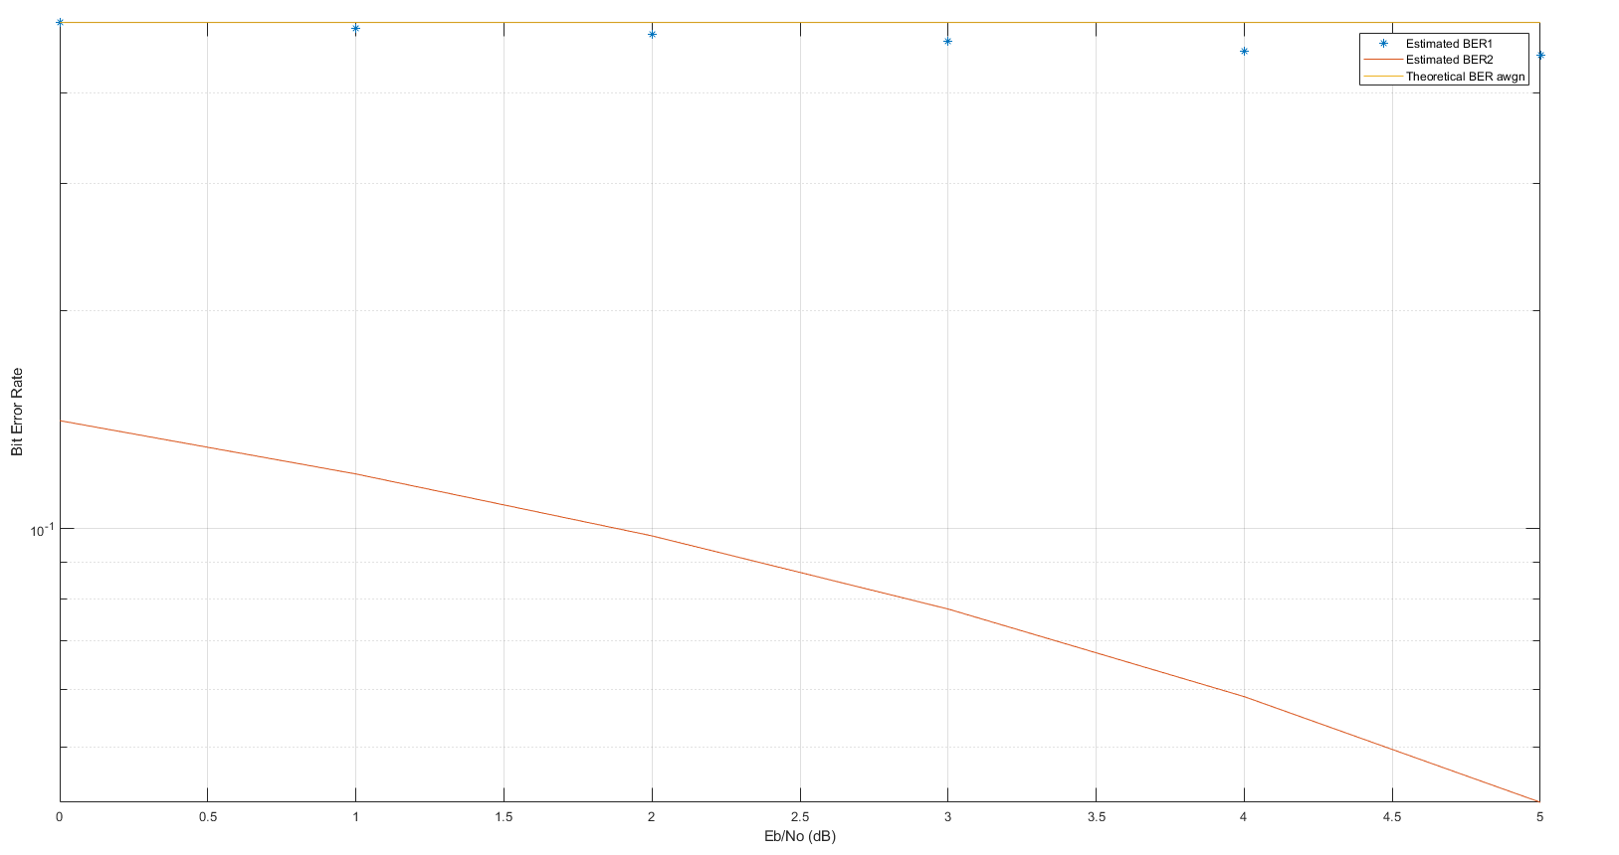
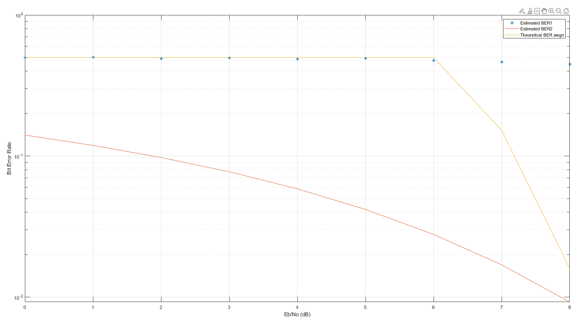
Анализ модели: изменение длины фильтра (2^1)
С передискретизацией
Без передискретизации
Ускорение вычислений за счет ухудшения КБО

Slide 18

Зависимость КБО от длины фильтра ПРИ ОСШ 5 дБ

Slide 19




Анализ модели: изменение коэффициента сглаживания ФКПК (β = 0.1)
С передискретизацией
Без передискретизации
Малый β: Экономия полосы, но повышение чувствительности к синхронизации

Slide 20




Анализ модели: изменение коэффициента сглаживания ФКПК (β = 0.9)
С передискретизацией
Без передискретизации
Большойβ: Улучшение формы сигнала, но расширение полосы пропускания, улучшение КБО (около 10^(-4))

Slide 21




Анализ модели: с начальными параметрами, два канала
С передискретизацией
Без передискретизации

Slide 22




Анализ модели: отсутствие комбинационных составляющих
С передискретизацией
Без передискретизации

Slide 23




Анализ модели: отсутствие помехоустойчивого кодирования
С передискретизацией
Без передискретизации
Появляются четко различимые комбинационные составляющие 2 и 3 порядка,
негативно влияющие на КБО обоих каналов

Slide 24



Анализ модели: изменение относительной близости каналов (0.2 и 0.7 нормированных к 2*pi)
С передискретизацией
Без передискретизации

Slide 25




Анализ модели: изменение относительной близости каналов (0.2 и 0.5 нормированных к 2*pi)
С передискретизацией
Без передискретизации

Slide 26




Анализ модели: изменение относительной близости каналов (0.2 и 0.3 нормированных к 2*pi)
С передискретизацией
Без передискретизации

Slide 27




Анализ модели: изменение относительной близости каналов (0.2 и 0.235 нормированных к 2*pi)
С передискретизацией
Без передискретизации

Slide 28




Анализ модели: изменение относительной близости каналов (0.2 и 0.23 нормированных к 2*pi)
С передискретизацией
Без передискретизации
Чем ближе центральные частоты каналов тем больше их воздействие друг на друга, ухудшается КБО

Slide 29

Зависимость КБО от относительной близости каналов при ОСШ 10 дБ

Slide 30




Анализ модели: изменение количества входных бит (2^14)
С передискретизацией
Без передискретизации

Slide 31




Анализ модели: изменение количества входных бит (2^12)
С передискретизацией
Без передискретизации

Slide 32




Анализ модели: изменение количества входных бит (2^10)
С передискретизацией
Без передискретизации

Slide 33




Анализ модели: изменение количества входных бит (2^8)
С передискретизацией
Без передискретизации

Slide 34




Анализ модели: изменение количества входных бит (2^6)
С передискретизацией
Без передискретизации

Slide 35

Зависимость КБО от количества входных бит ПРИ ОСШ 5 дБ

Slide 36




Анализ модели: изменение длины фильтра (2^14)
С передискретизацией
Без передискретизации

Slide 37




Анализ модели: изменение длины фильтра (2^13)
С передискретизацией
Без передискретизации

Slide 38




Анализ модели: изменение длины фильтра (2^11)
С передискретизацией
Без передискретизации

Slide 39


Анализ модели: изменение длины фильтра (2^9)
С передискретизацией
Без передискретизации

Slide 40




Анализ модели: изменение длины фильтра (2^3)
С передискретизацией
Без передискретизации

Slide 41




Анализ модели: изменение длины фильтра (2^2)
С передискретизацией
Без передискретизации

Slide 42




Анализ модели: изменение длины фильтра (2^1)
С передискретизацией
Без передискретизации

Slide 43

Зависимость КБО от длины фильтра ПРИ ОСШ 6 дБ

Slide 44




Анализ модели: изменение коэффициента сглаживания (0.1)
С передискретизацией
Без передискретизации

Slide 45




Анализ модели: изменение коэффициента сглаживания (0.9)
С передискретизацией
Без передискретизации

Slide 46
Заключение
Проведенные тесты позволят оптимизировать параметры системы когнитивного радио для работы в условиях интерференции и шумов. Наибольшего внимания заслуживают: выбор длины фильтра корня приподнятого косинуса, количество выборок на символ в ФКПК, коэффициента сглаживания ФКПК и применение помехоустойчивого кодирования.
Так же результаты позволяют пронаблюдать условия совместного функционирования нескольких систем в одной полосе частот.

Slide 47

Код Matlab использованный при анализе модели:

Slide 48

Код Matlab использованный при анализе модели:

Slide 49

Код Matlab использованный при анализе модели:

Slide 50

Код Matlab использованный при анализе модели:

Slide 51

Код Matlab использованный при анализе модели:

Slide 52

Код Matlab использованный при анализе модели:

